Slide 1

REALIZACJA ZADAŃ PUBLICZNYCH W RAMACH INICJATYWY LOKALNEJ W GMINIE GRYFÓW ŚLĄSKI W ROKU 2024-2025

Slide 2
W 2024 roku Gmina Gryfów Śląski przeznaczyła na realizację zadań publicznych w ramach inicjatywy lokalnej 89 717,00 zł.
Łącznie wpłynęło 18 wniosków na kwotę 136 352,00 zł.
W pierwszym naborze 15 wniosków na kwotę 103 662,00 zł,
W drugim naborze 3 wnioski na kwotę 32 690,00 zł.
W ramach inicjatywy lokalnej można było realizować zadania publiczne w zakresie:
podtrzymywania i upowszechniania tradycji narodowej,
pielęgnowania polskości oraz rozwoju świadomości narodowej, obywatelskiej i kulturowej,
kultury, ochrony dóbr kultury i dziedzictwa narodowego,
edukacji, oświaty i wychowania,
wspierania i upowszechniania kultury fizycznej, turystyki i krajoznawstwa,
ochrony przyrody, w tym zieleni w miastach i wsiach, ekologii i ochrony zwierząt oraz ochrony dziedzictwa przyrodniczego,
porządku i bezpieczeństwa publicznego.
Preferowane były wnioski dotyczące:
podtrzymywania i upowszechniania tradycji narodowej, pielęgnowania polskości oraz rozwoju świadomości narodowej, obywatelskiej i kulturowej.
W ramach inicjatywy lokalnej dofinansowanie dostały, niżej wymienione wnioski:

Slide 3
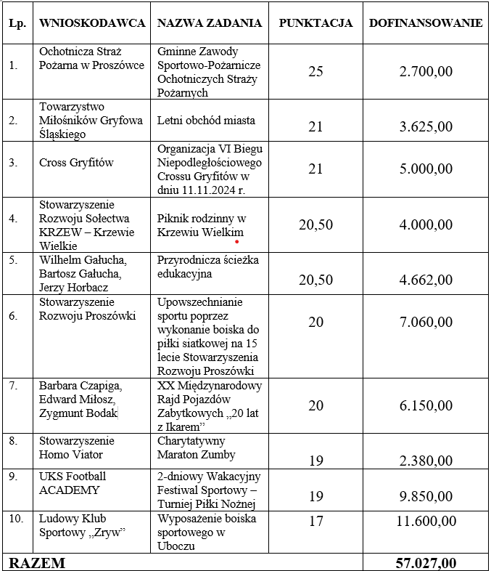
W pierwszym naborze pozytywną ocenę otrzymało 10 wniosków na kwotę 57 027,00 zł.

Slide 4
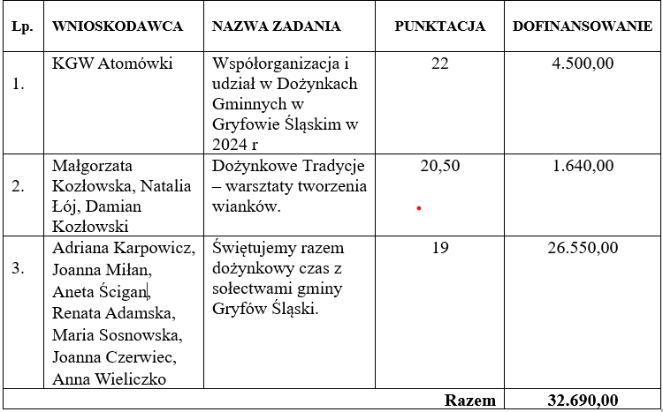
W drugim naborze pozytywną ocenę otrzymały 3 wnioski na kwotę 32 690,00 zł.

Slide 5
Po zrealizowaniu i rozliczeniu wszystkich zadań końcowa kwota wydatkowania wyniosła 86 759,81 zł, co stanowi 96,70% przyznanych środków. Oznacza to, że środki zostały wykorzystane niemal w pełni, a jednocześnie udało się osiągnąć realne oszczędności. Dzięki temu mieszkańcy zyskali konkretne efekty i satysfakcję, a gmina potwierdziła, że potrafi gospodarować powierzonymi środkami w sposób odpowiedzialny i efektywny.

Slide 6
W 2025 roku Gmina Gryfów Śląski przeznaczyła na realizację zadań publicznych w ramach inicjatywy lokalnej 90 000,00 zł.
Łącznie wpłynęły 22 wnioski na kwotę 161 518,72 zł.
W ramach inicjatywy lokalnej można było realizować zadania publiczne w zakresie:
działalności wspomagającej rozwój wspólnot i społeczności lokalnych,
wspierania i upowszechniania kultury fizycznej,
ekologii i ochrony zwierząt oraz ochrony dziedzictwa przyrodniczego,
podtrzymywania i upowszechniania tradycji narodowej, pielęgnowania polskości oraz rozwoju świadomości narodowej, obywatelskiej i kulturowej.
Preferowane były wnioski dotyczące:
ekologii i ochrony zwierząt oraz ochrony dziedzictwa przyrodniczego.
W ramach inicjatywy lokalnej dofinansowanie dostały, niżej wymienione wnioski:

Slide 7
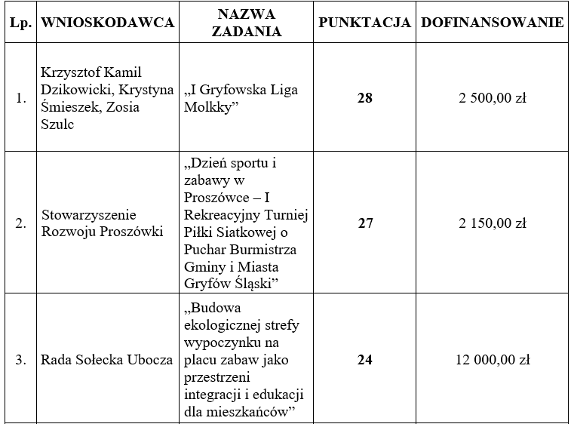
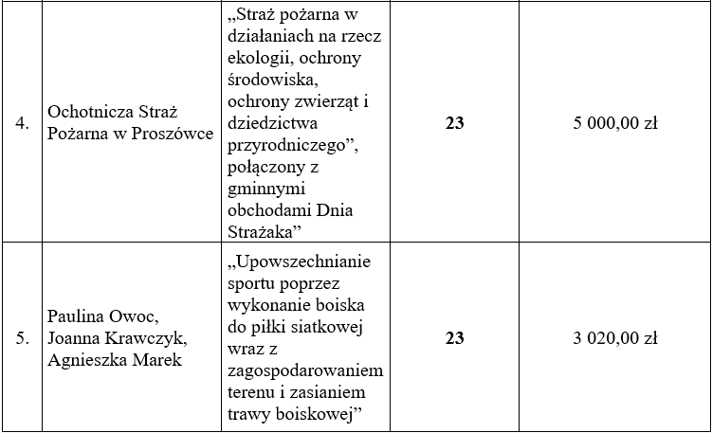
W pierwszym naborze pozytywną ocenę otrzymało 14 wniosków na łączną kwotę 90 000,00 zł.

Slide 8
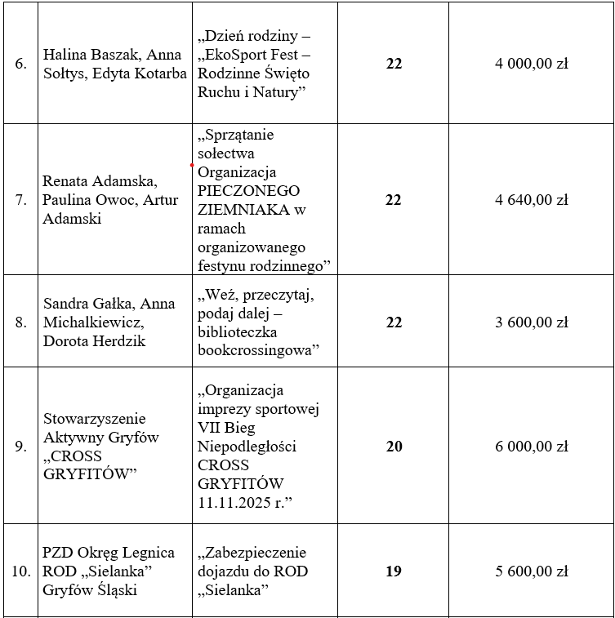

Slide 9
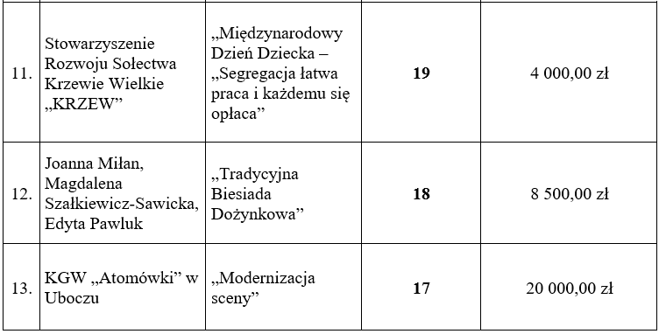
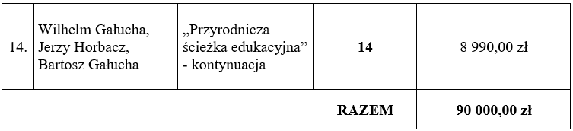

Slide 10
W związku z odstąpieniem od realizacji zadania przez jednego z inicjatorów oraz rozwiązania zawartej z nim umowy pozostała do rozdysponowania kwota 8 500,00 zł.
W ramach drugiego naboru można było realizować zadania publiczne w zakresie:
podtrzymywania i upowszechniania tradycji narodowej, pielęgnowania polskości oraz rozwoju świadomości narodowej, obywatelskiej i kulturowej.
Preferowane były wnioski dotyczące:
Kultywowania i pielęgnowania tradycji ludowych, m.in. dożynkowych.

Slide 11
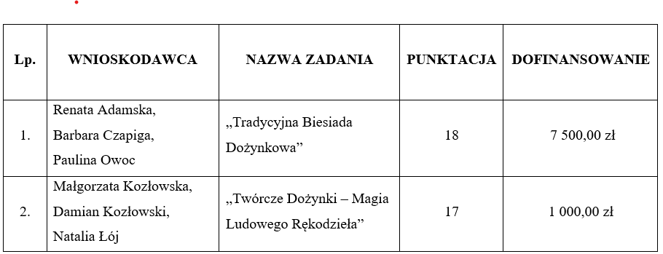
Wpłynęły 2 wnioski na łączną kwotę 9 899,00 zł.
Pozytywną ocenę otrzymały oba złożone wnioski na łączną kwotę 8 500,00 zł.

Slide 12
Wszystkie wnioski zostały ocenione pod względem możliwości realizacji zadania publicznego przez inicjatorów, przedstawionej kalkulacji kosztów realizacji zadania – w tym zakres rzeczowy, proponowana jakość zadania, ilość środków finansowych własnych, wkład osobowy i praca społeczna oraz dotychczasowa współpraca z Urzędem Gminy i Miasta w Gryfowie Śląskim w zakresie rzetelności, terminowości oraz sposobu rozliczenia środków na realizację zadania. Lista przyznanych dotacji, zatwierdzona przez Burmistrza Gminy i Miasta Gryfów Śląski, została podana do publicznej wiadomości – na tablicy ogłoszeń w siedzibie Urzędu Gminy oraz na stronie internetowej gminy i w Biuletynie Informacji Publicznej.

Slide 13
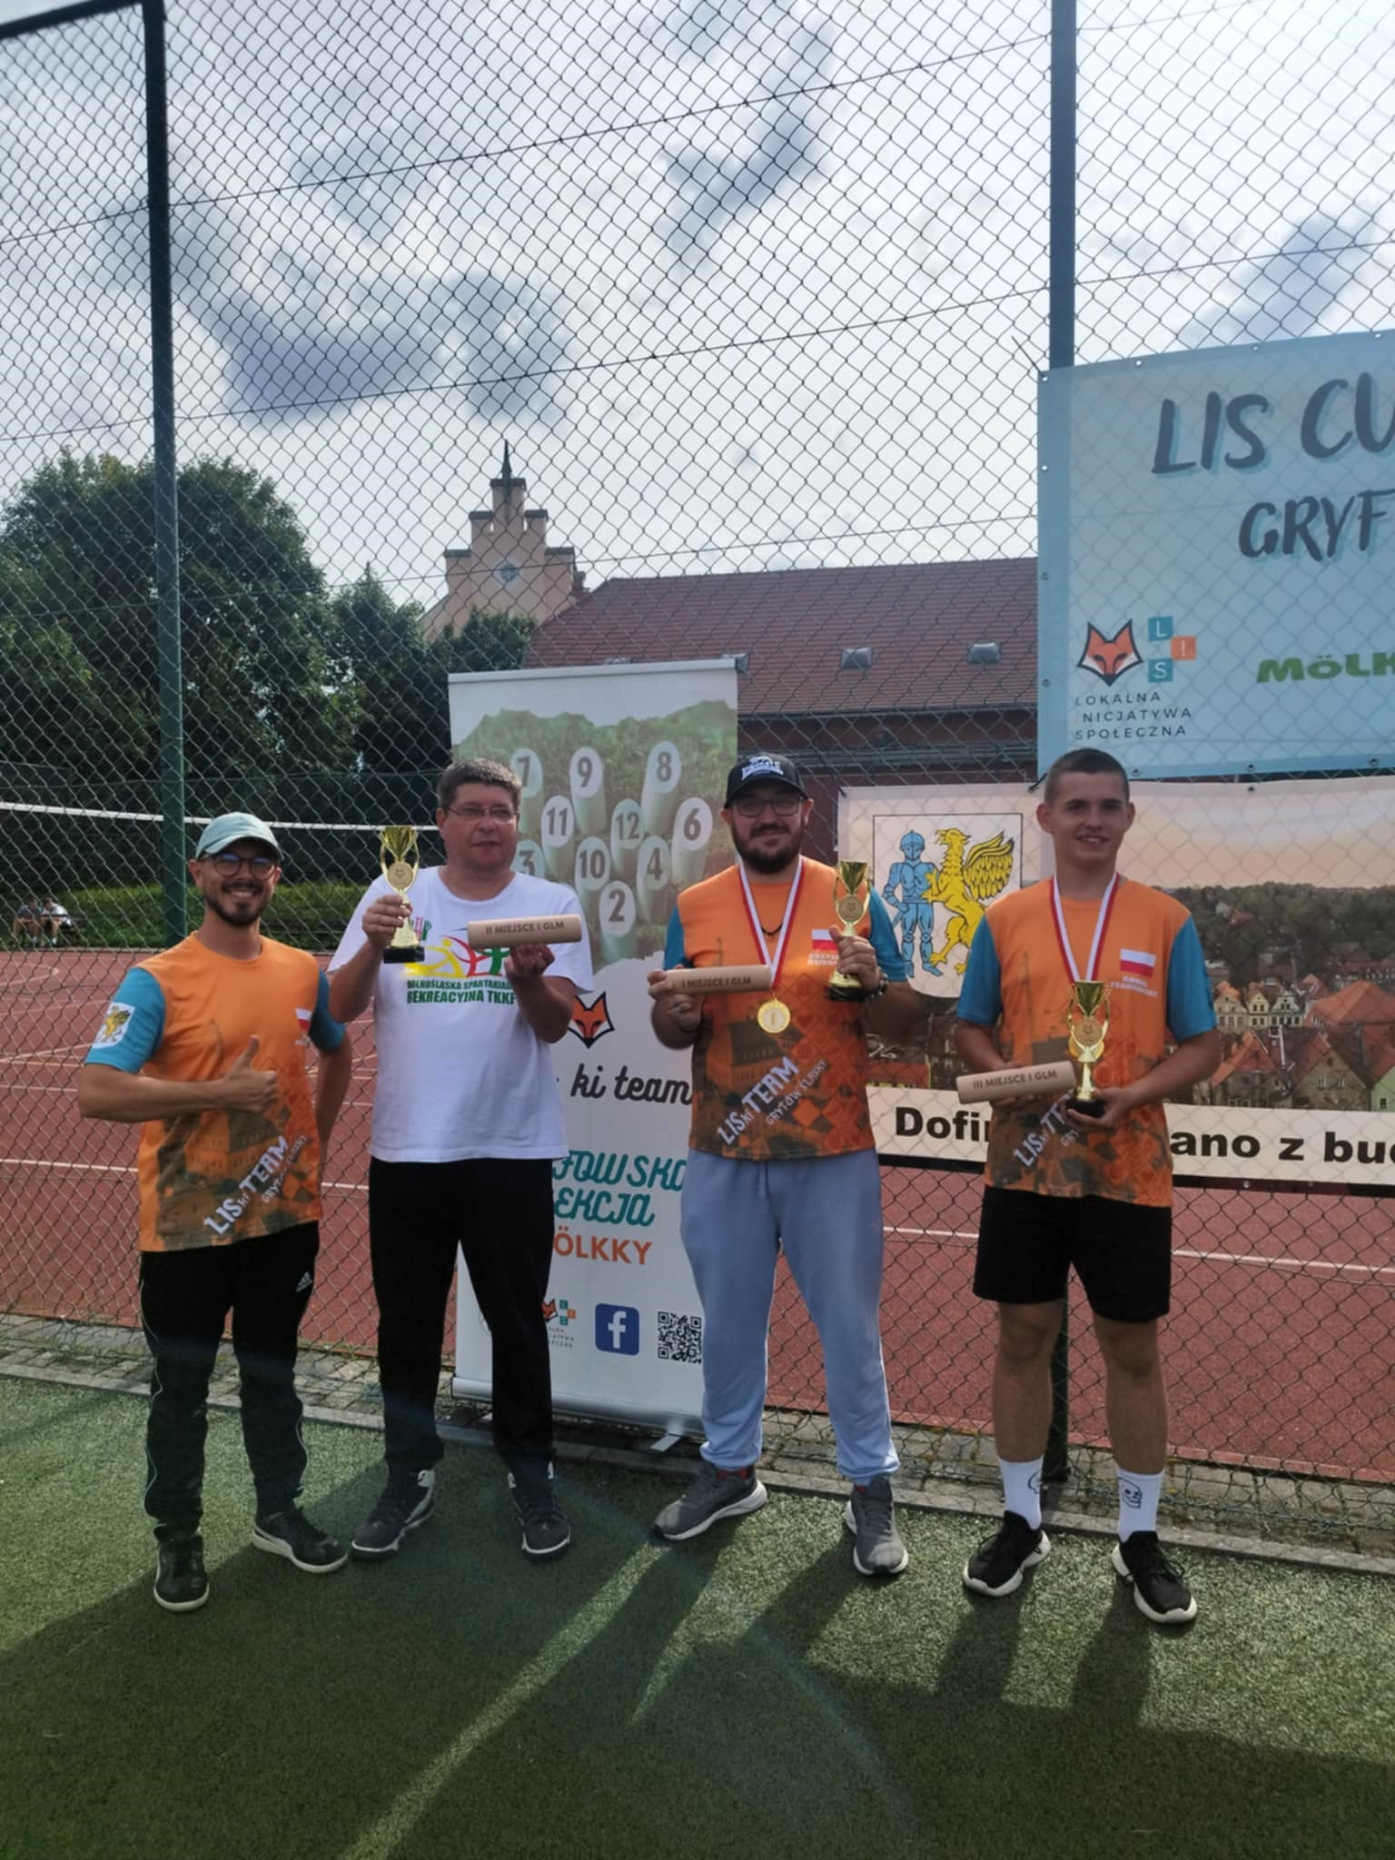
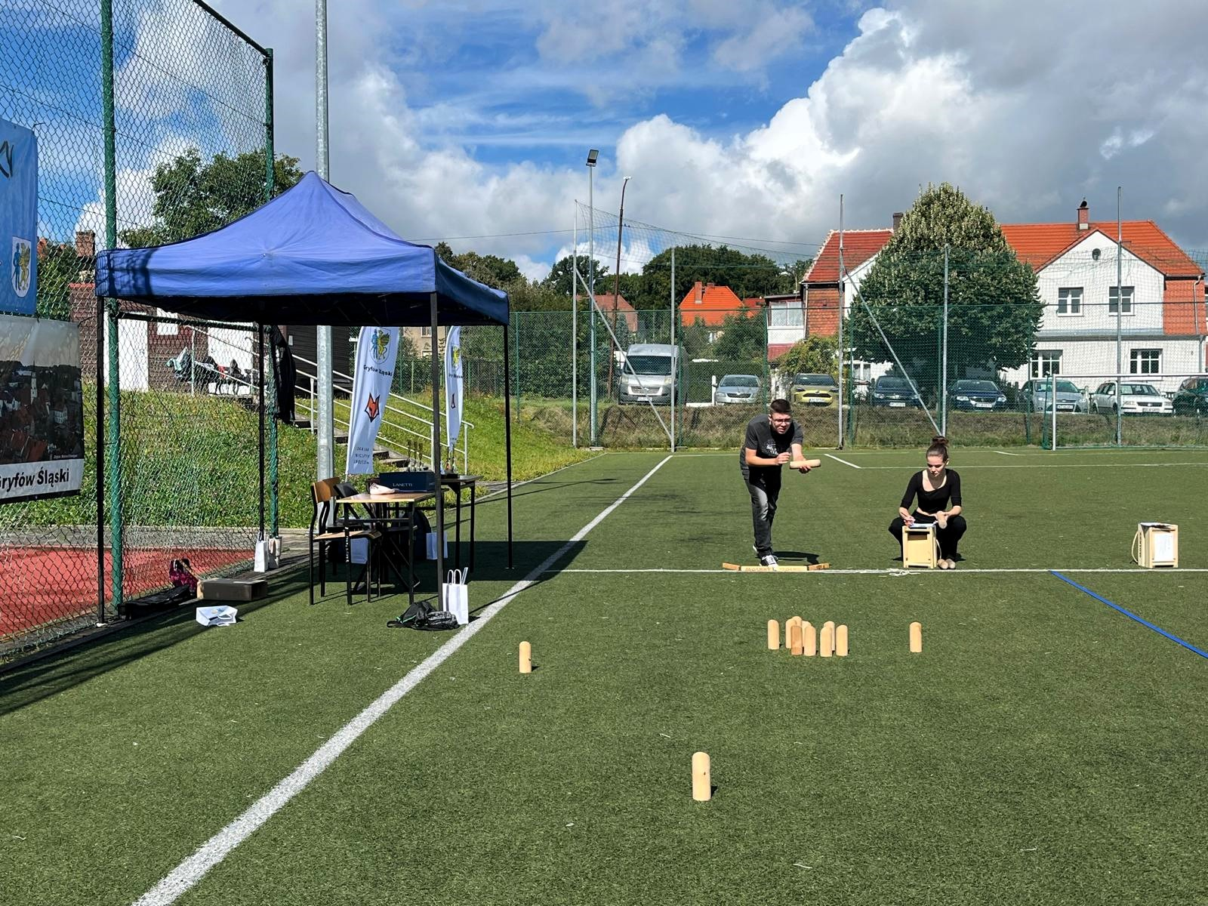
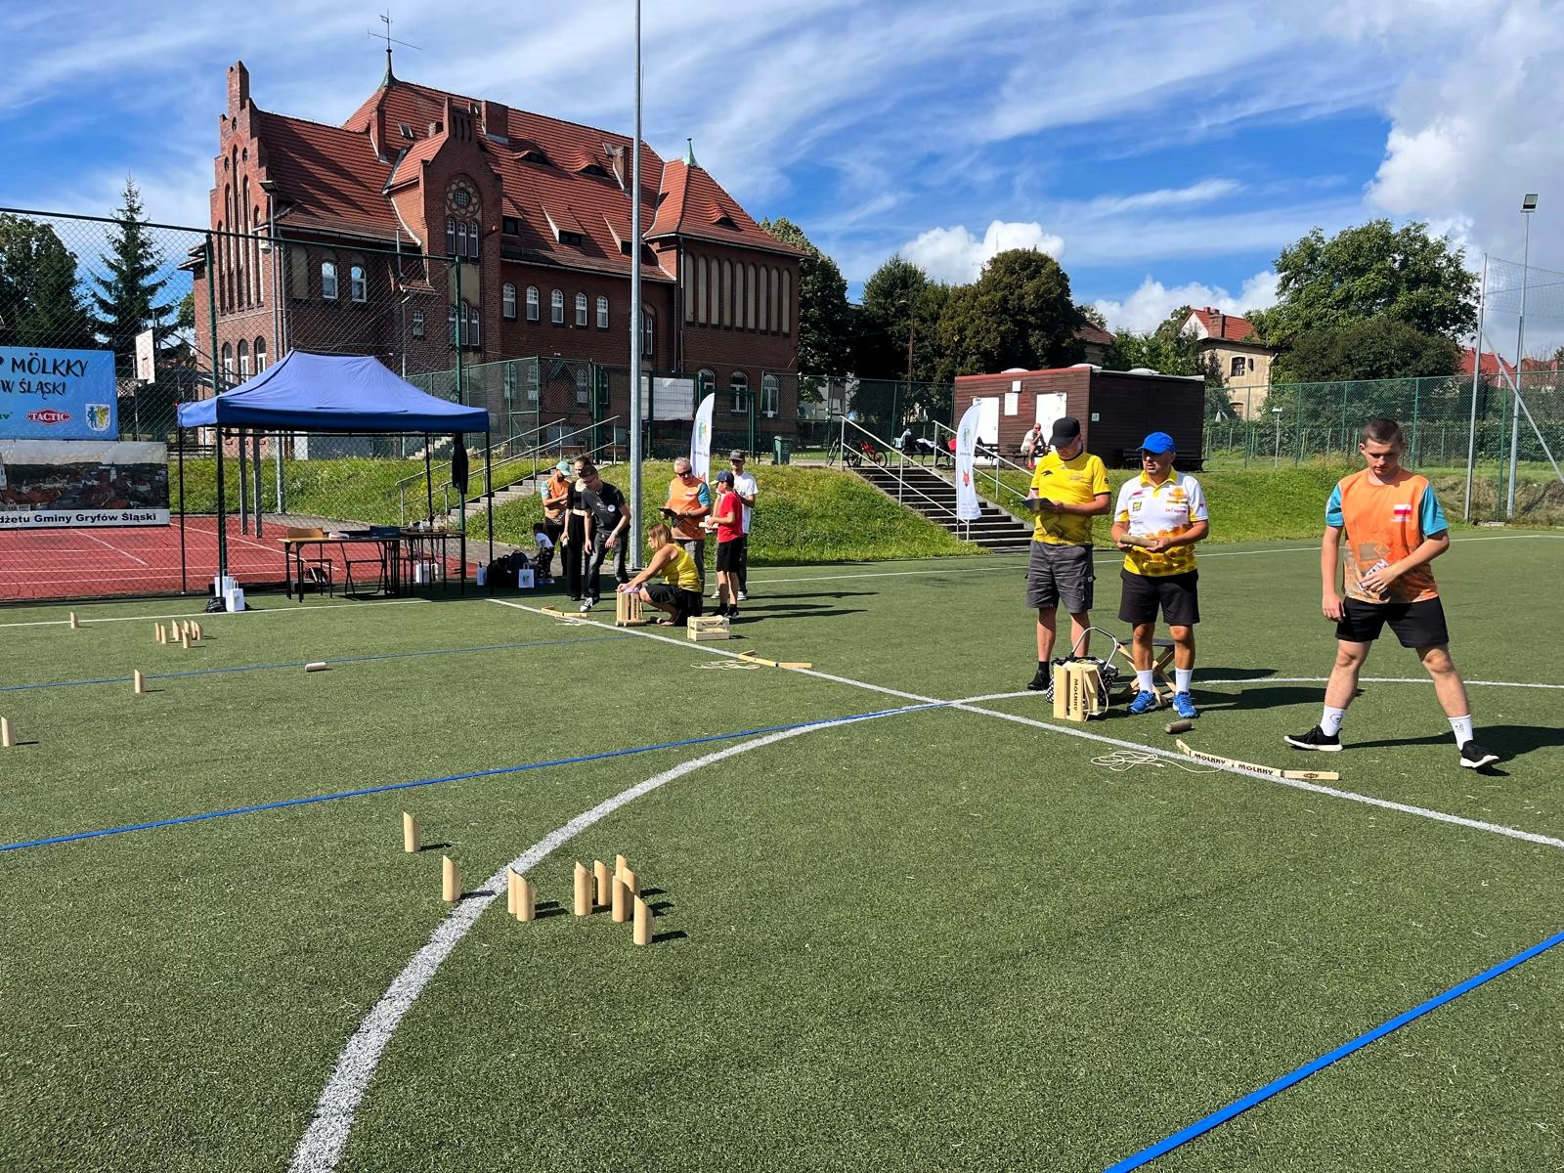
Aktualnie część zadań pozostaje w realizacji, natomiast kilka z nich zostało już zakończonych. Poniżej podsumowanie działań naszych inicjatorów na terenie gminy wraz z krótką dokumentacją fotograficzną.
1. „I Gryfowska Liga Molkky” – zadanie zrealizowane przez Krzysztof Dzikowicki, Krystyna Śmieszek, Zofia Szulc

Slide 14
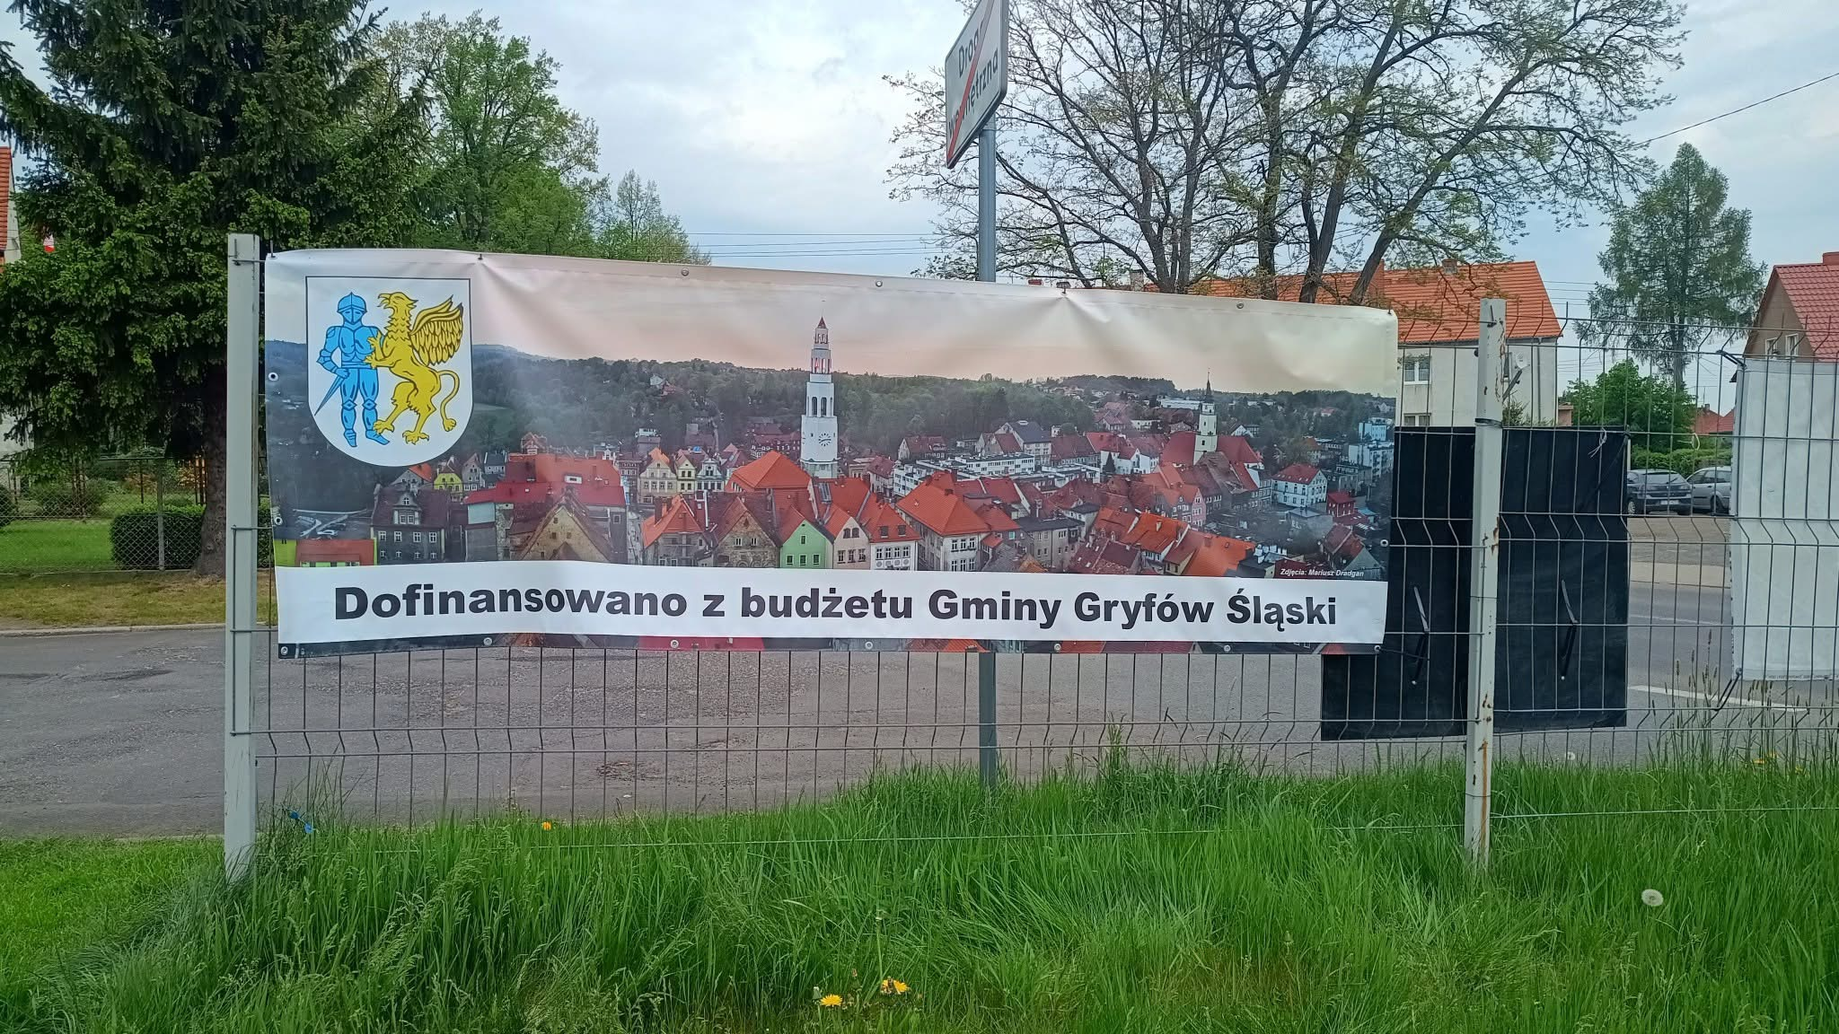
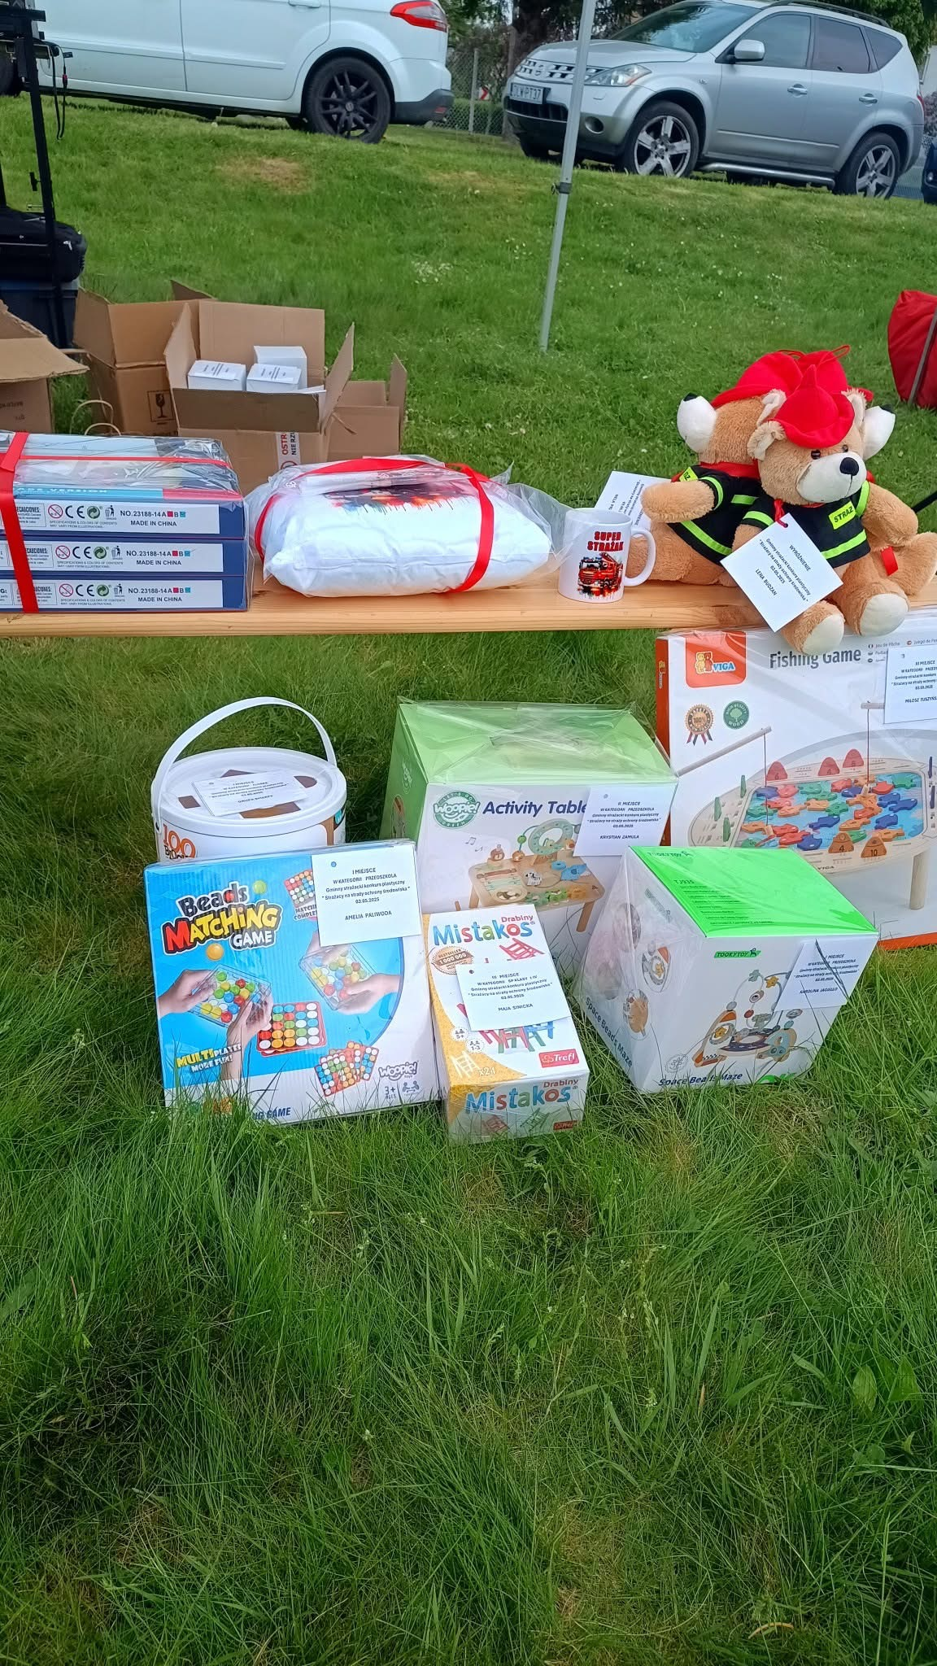
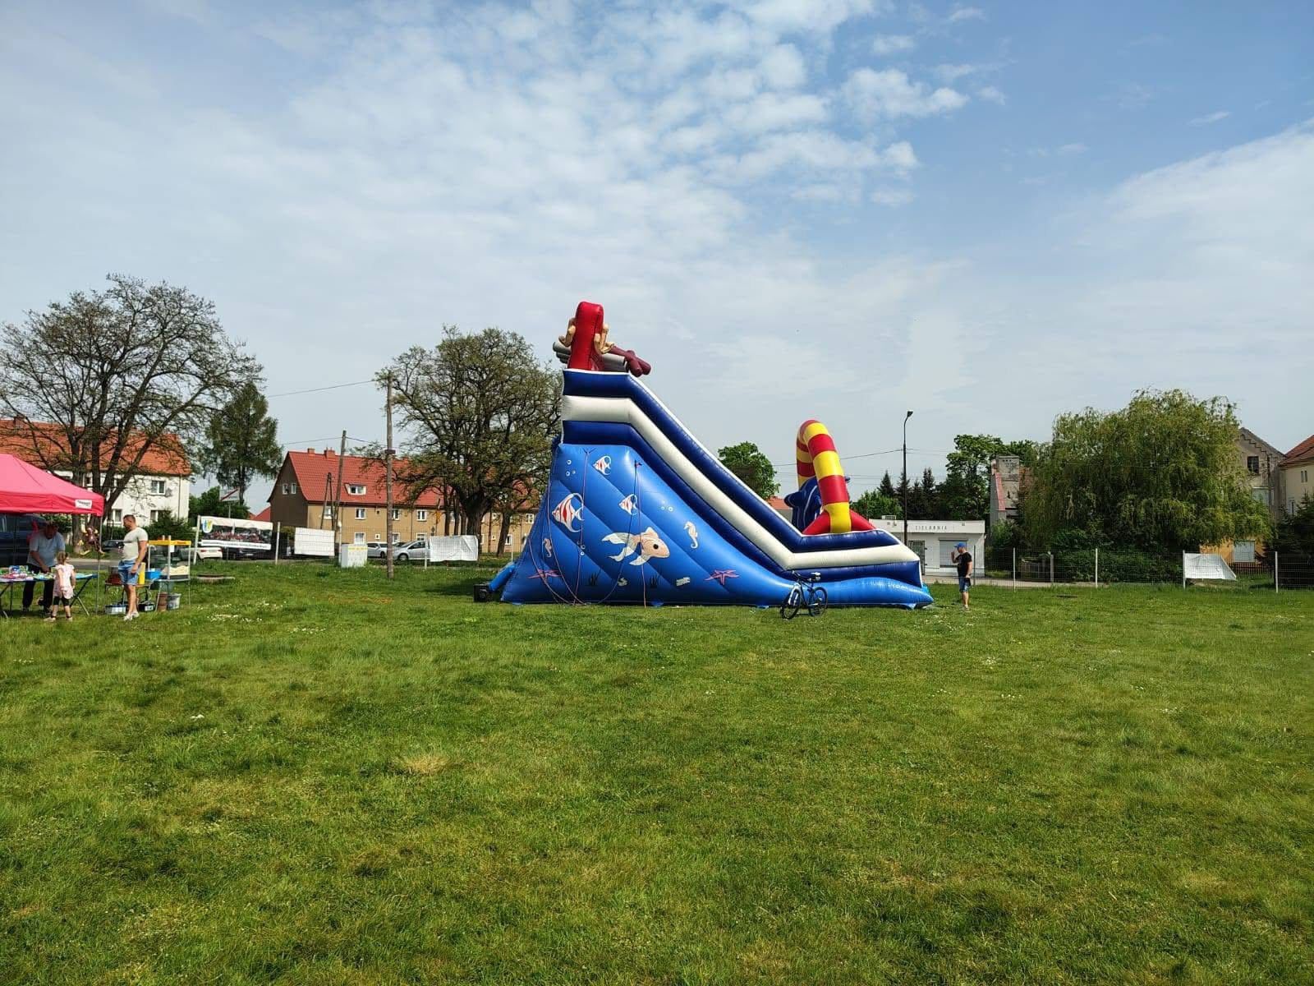
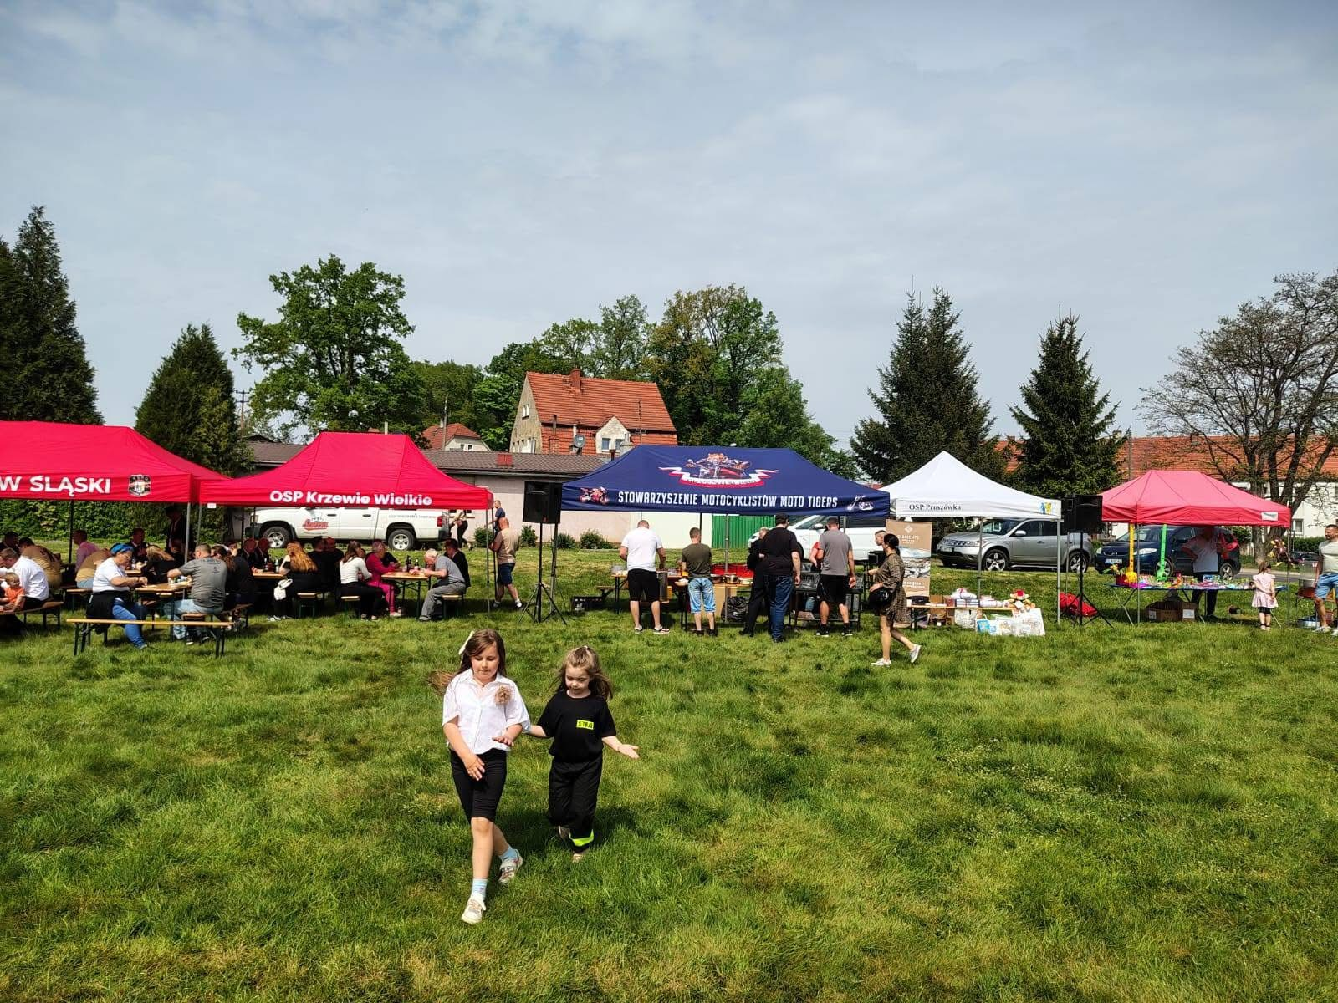
2. „Straż pożarna w działaniach na rzecz ekologii, ochrony środowiska, ochrony zwierząt i dziedzictwa przyrodniczego, połączony z gminnymi obchodami Dnia Strażaka” - zadanie zrealizowane przez OSP Proszówka

Slide 15
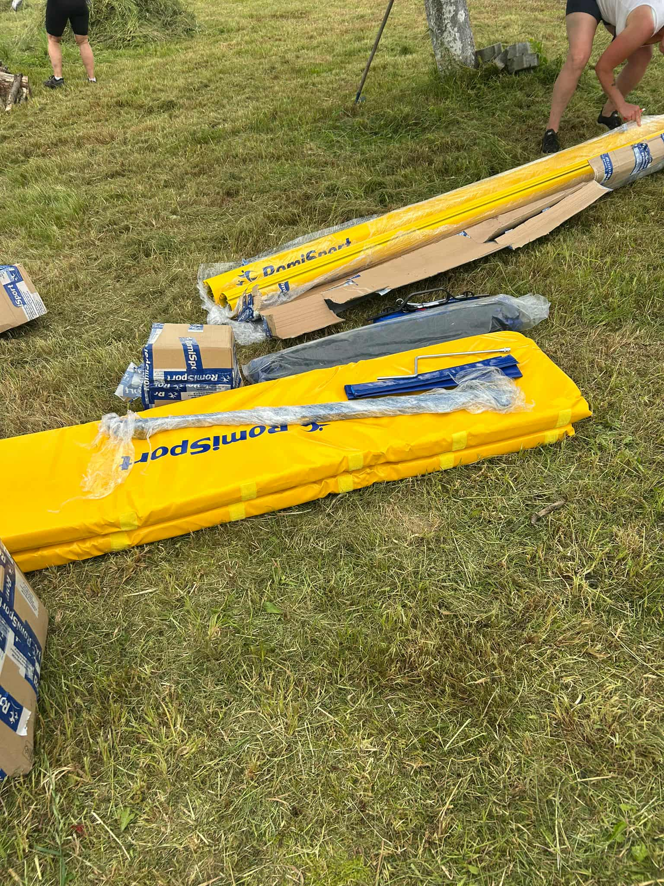
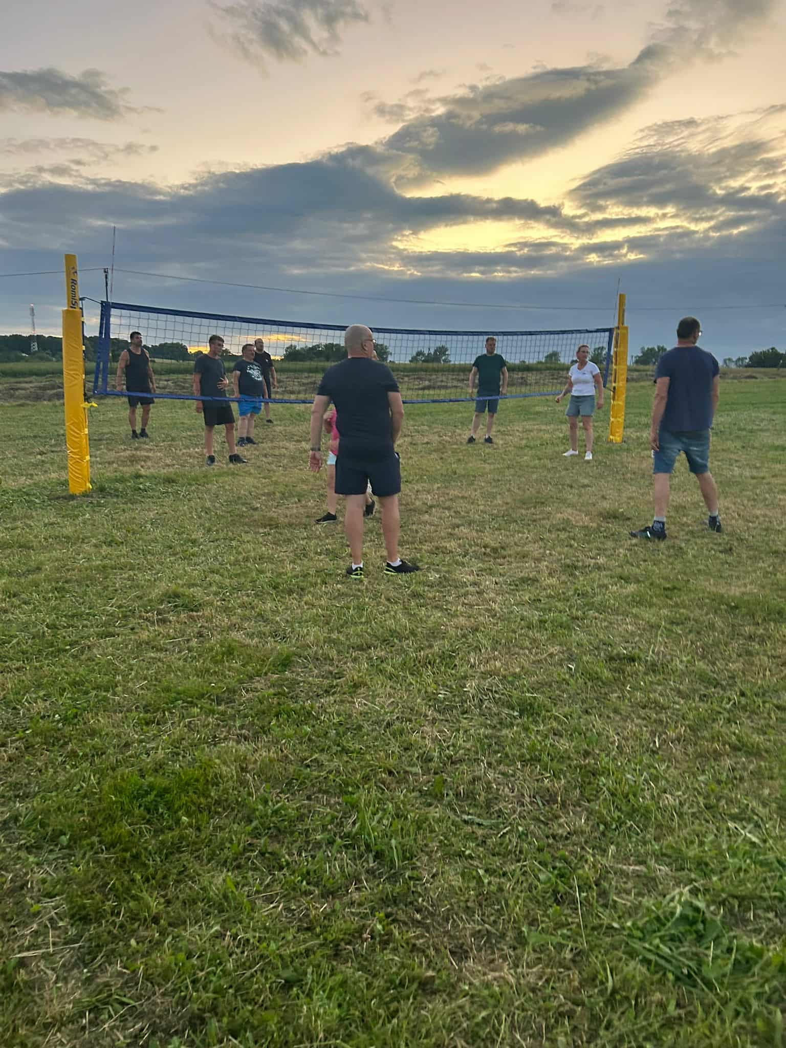
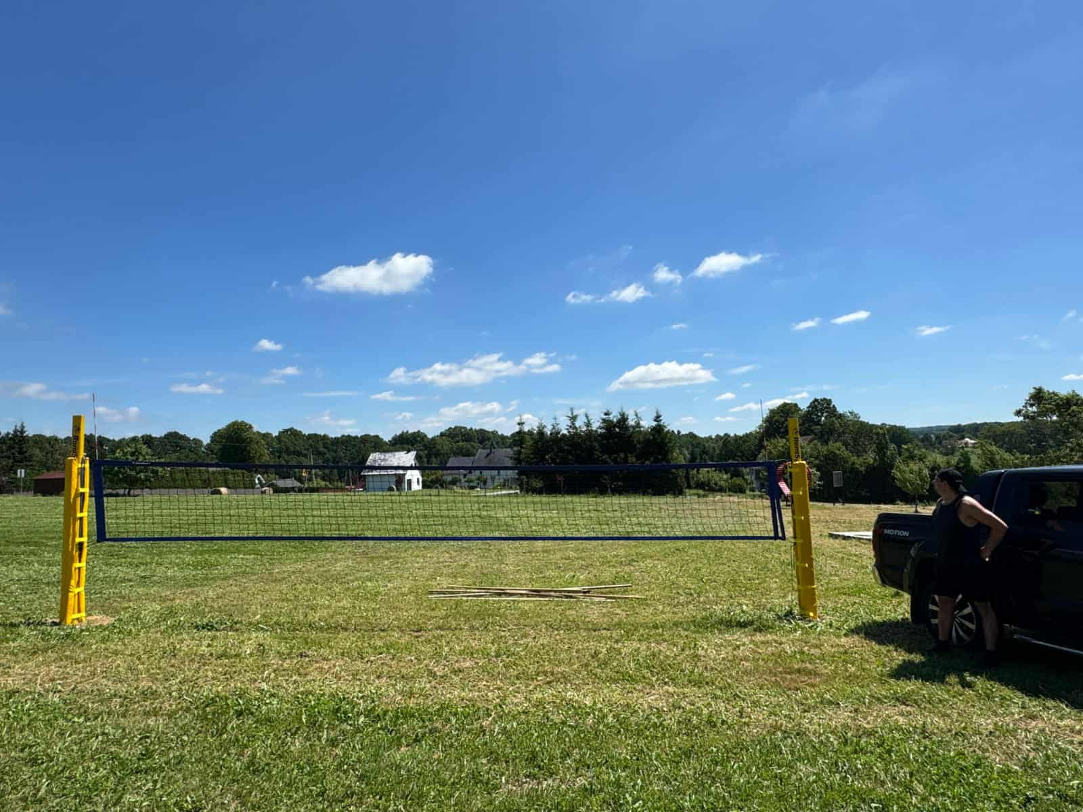
3. „Upowszechnianie sportu poprzez wykonanie boiska do piłki siatkowej wraz z zagospodarowaniem terenu i zasianiem trawy boiskowej” – zadanie zrealizowane przez Joanna Krawczyk, Paulina Owoc, Agnieszka Marek

Slide 16
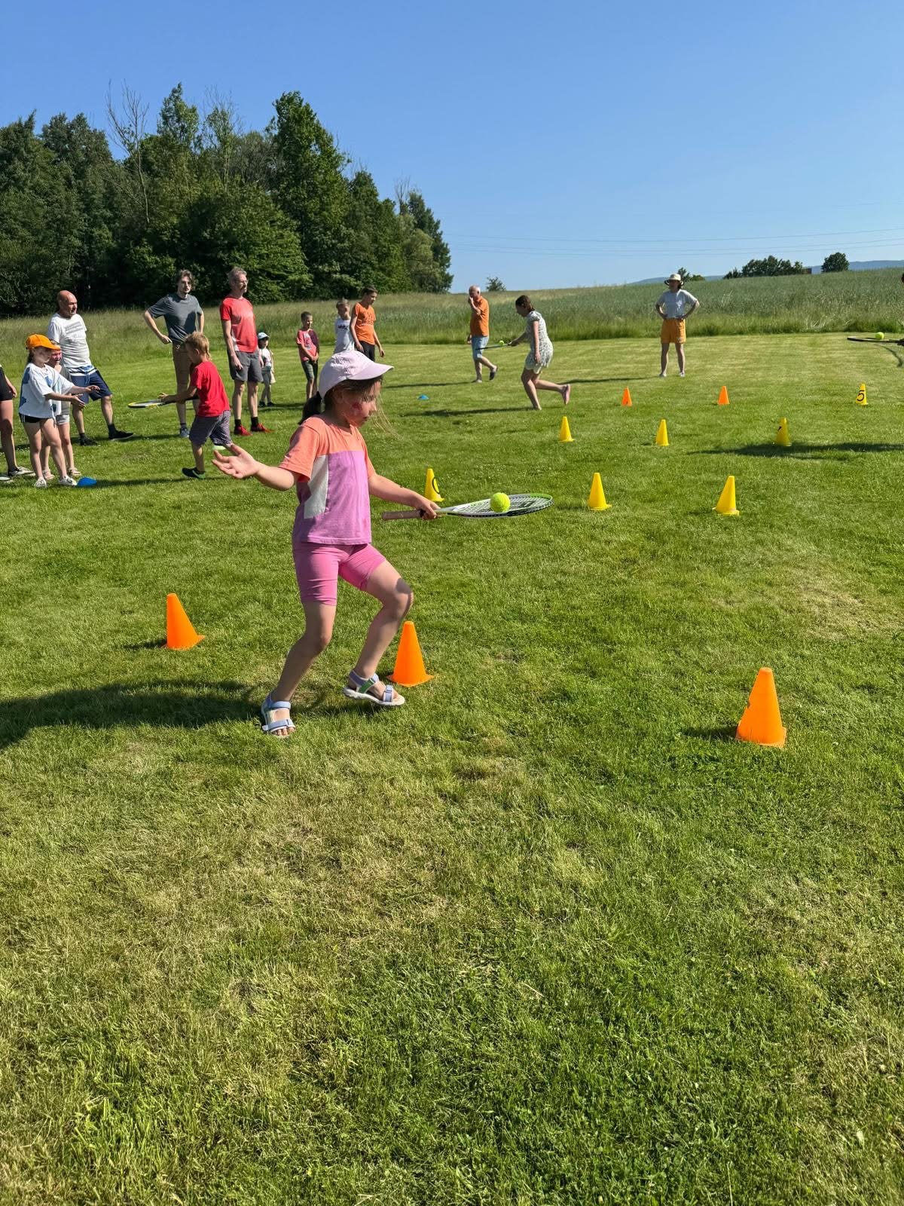
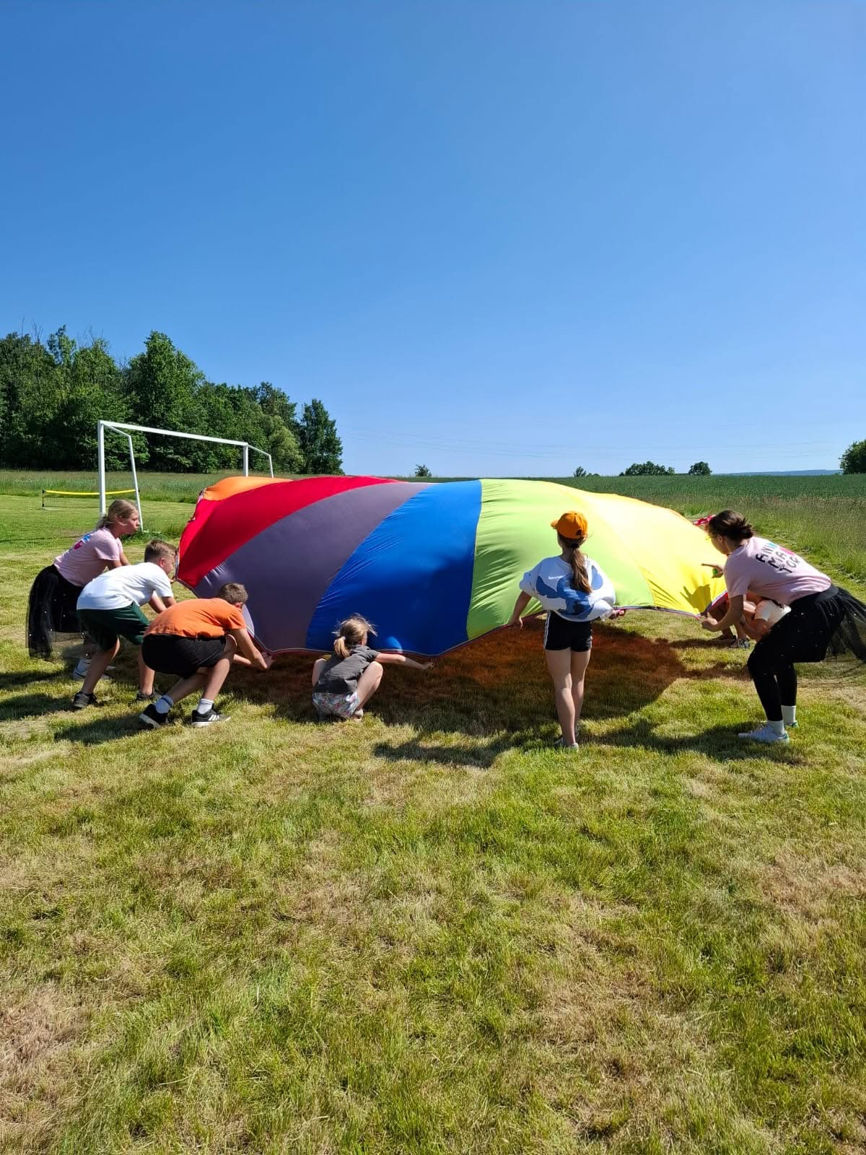
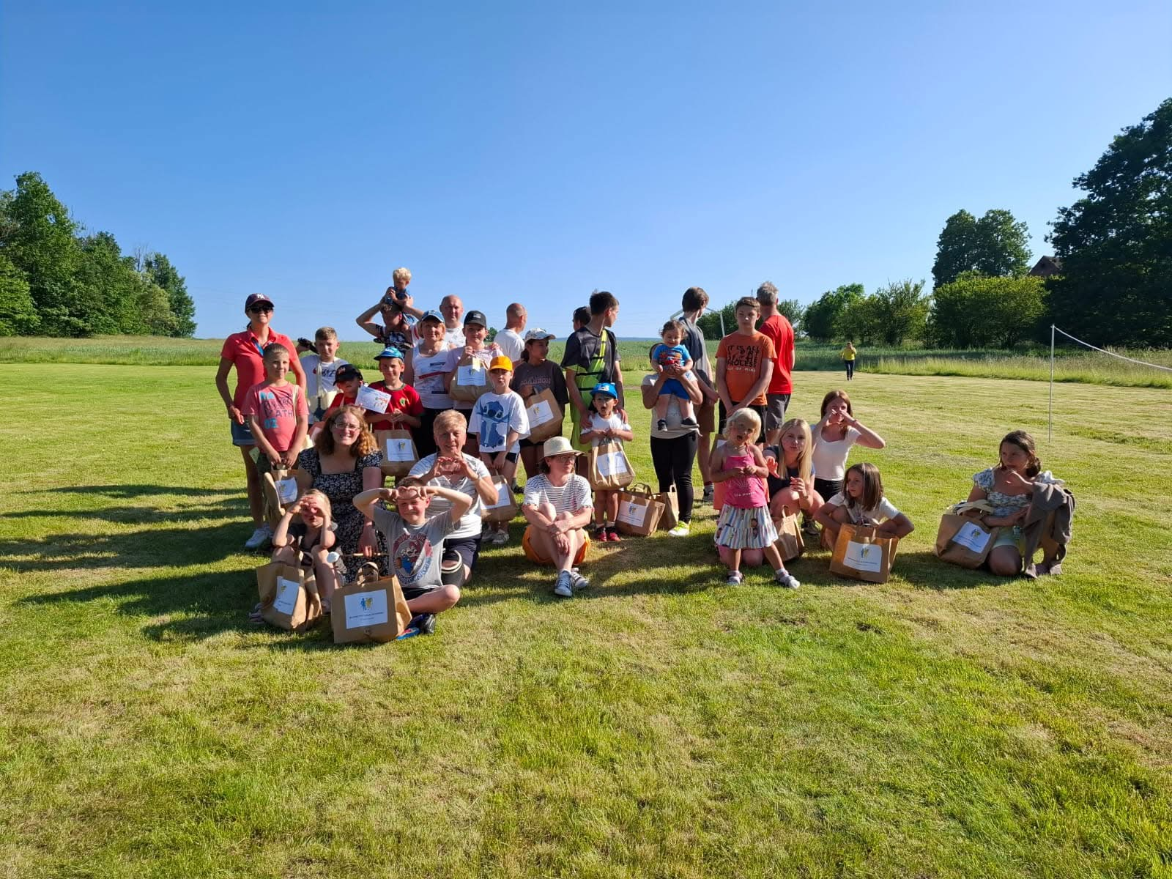
4. „Dzień rodziny – „EkoSport Fest – Rodzinne Święto Ruchu i Natury” – zadanie zrealizowane przez Halina Baszak, Anna Sołtys, Edyta Kotarba

Slide 17
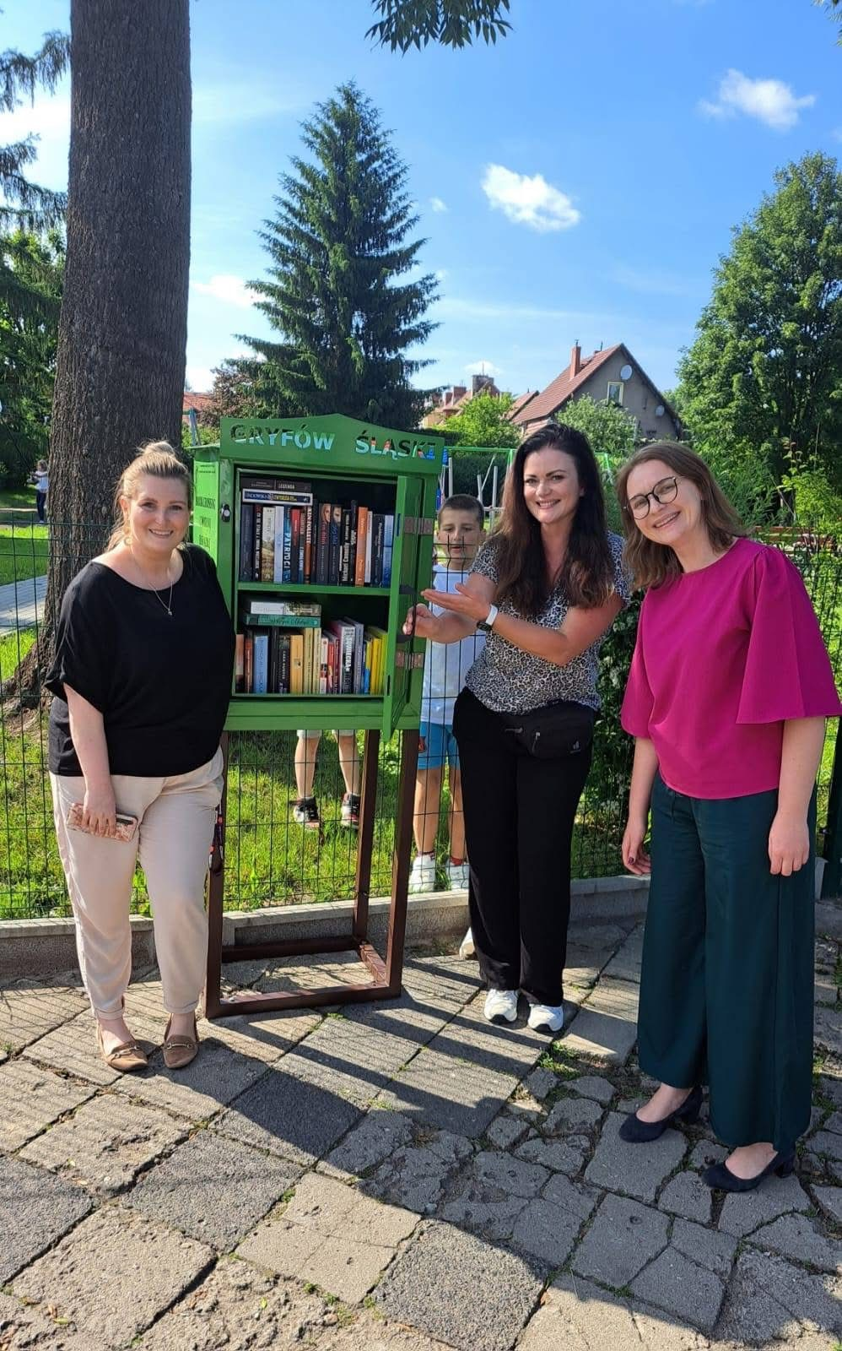
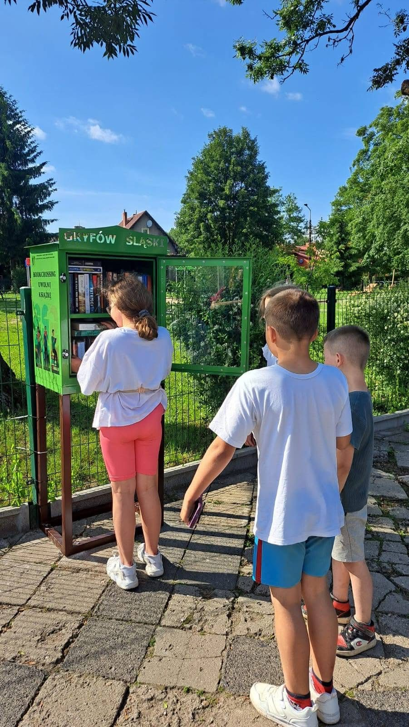
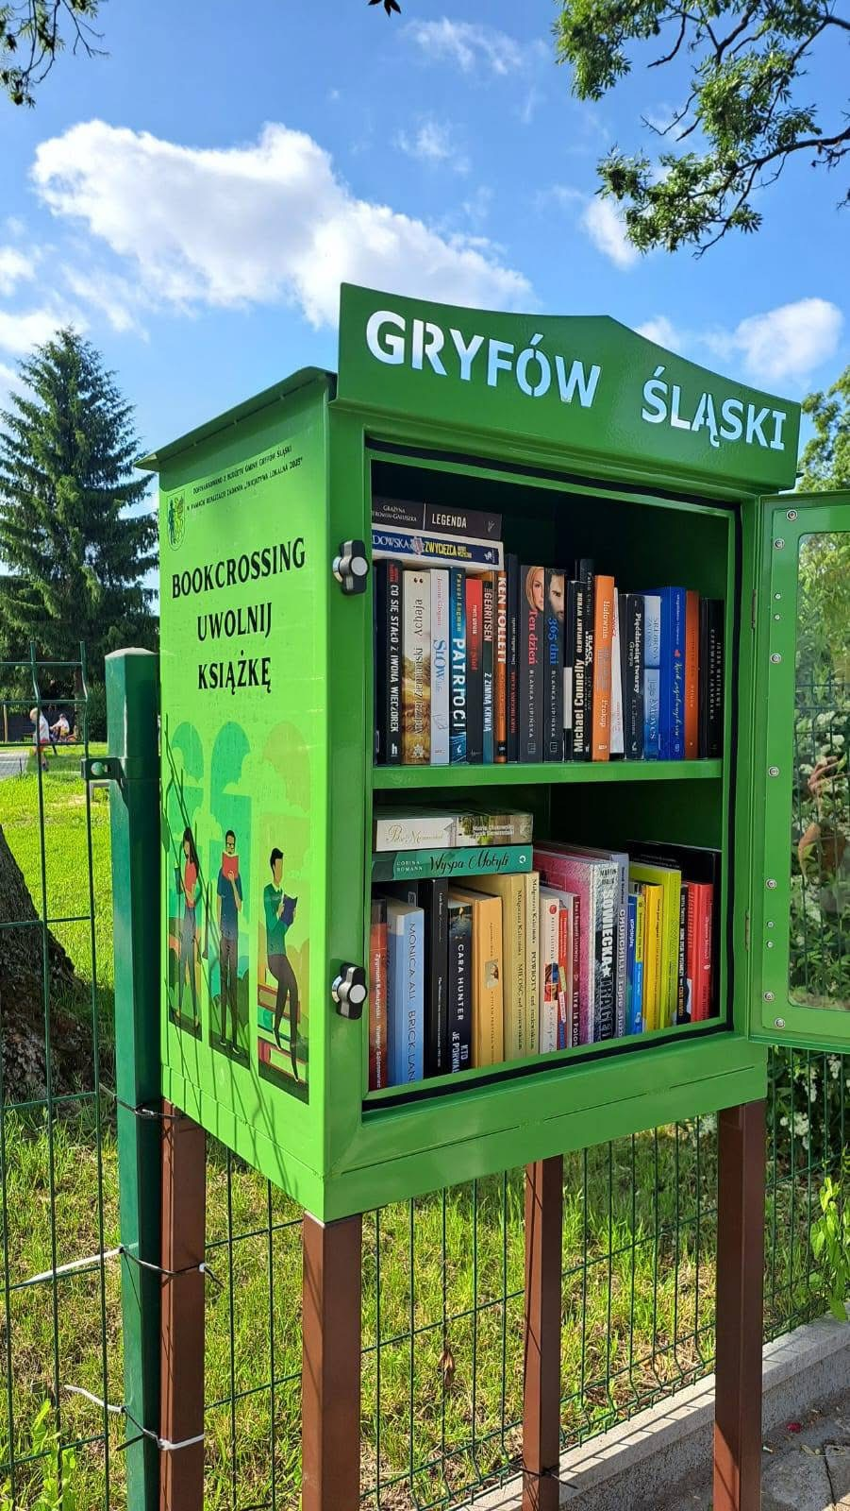
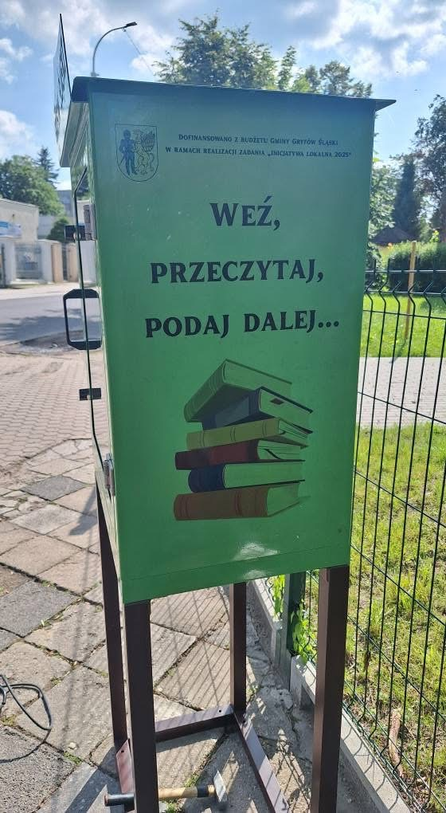
5. „Weź, przeczytaj, podaj dalej – biblioteczka bookcrossingowa” – zadanie zrealizowane przez Sandra Gałka, Anna Michalkiewicz, Dorota Herdzik

Slide 18
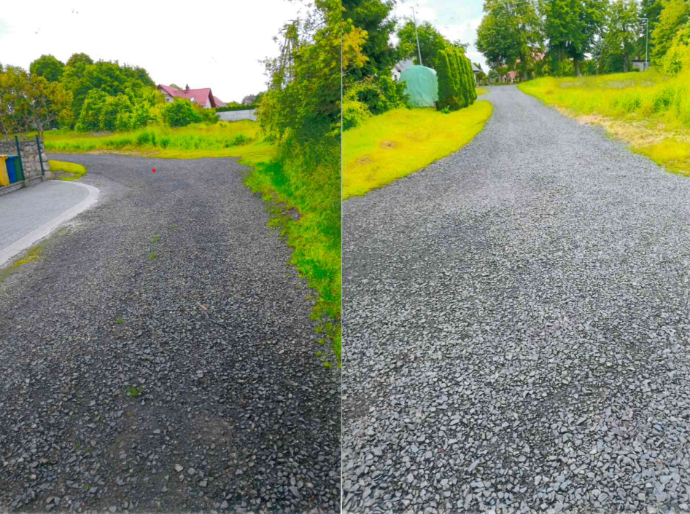
6. „Zabezpieczenie dojazdu do ROD „Sielanka” – zadanie zrealizowane przez PZD Okręg Legnica ROD "Sielanka" Gryfów Śląski

Slide 19
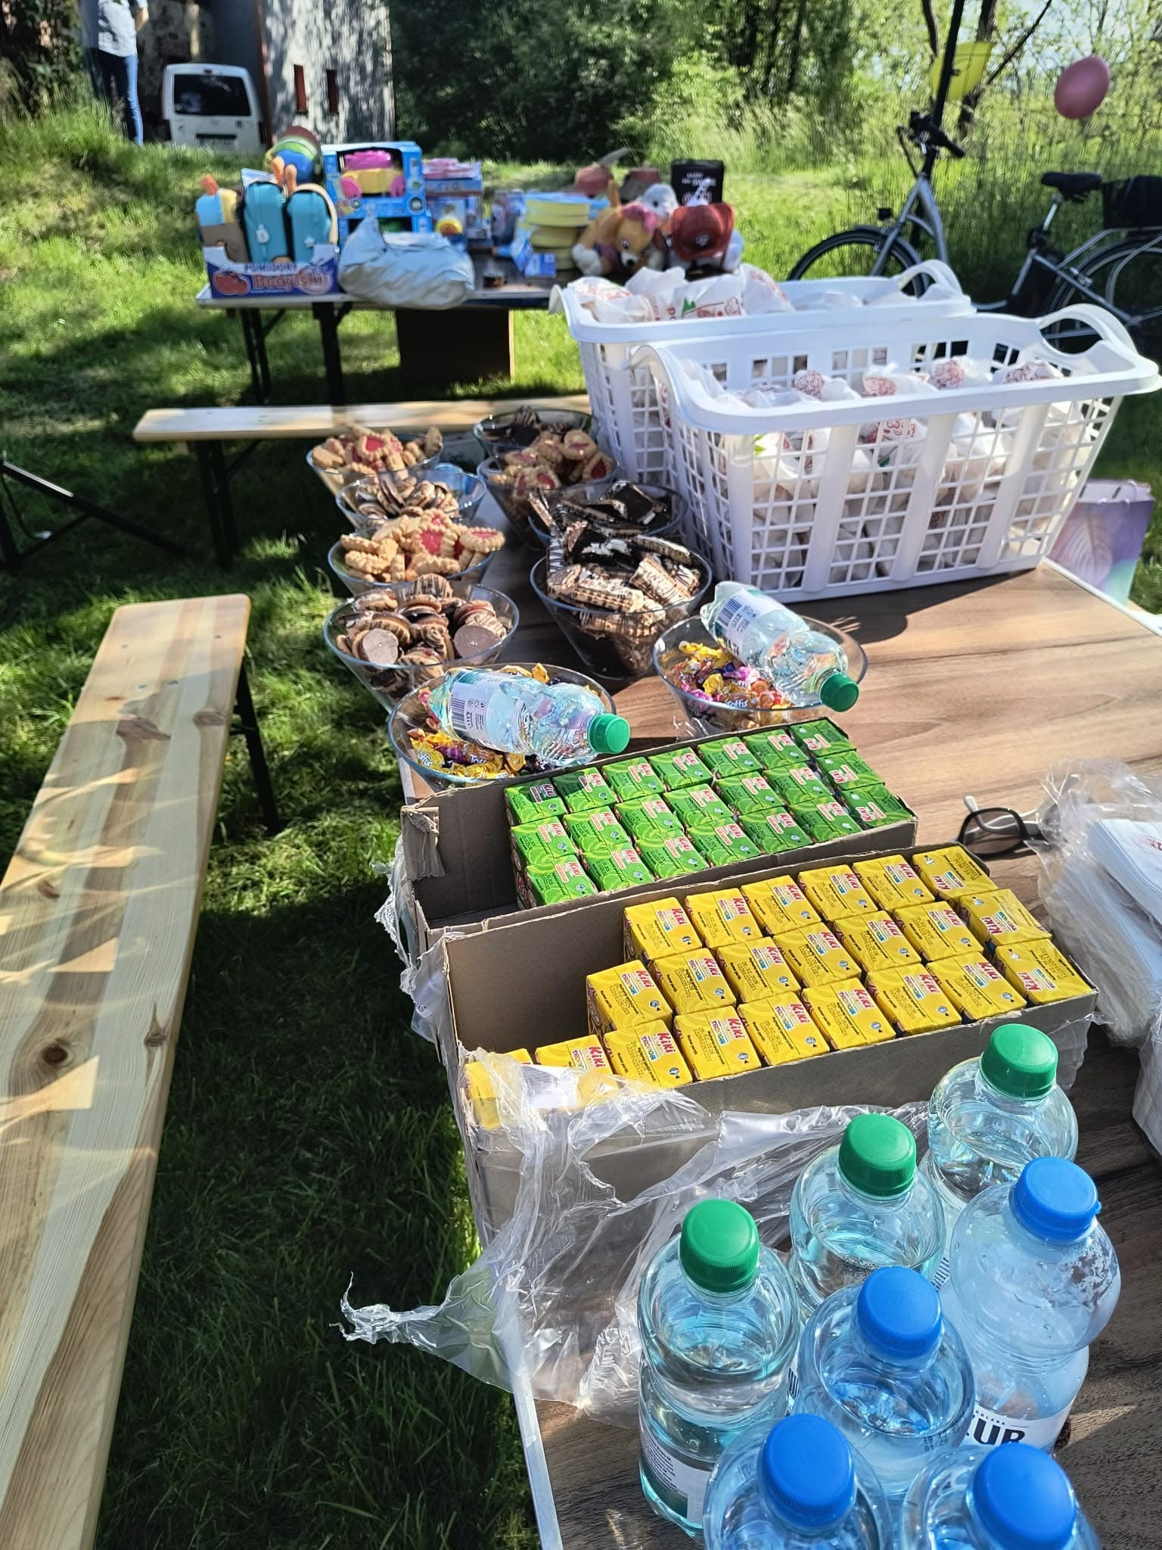
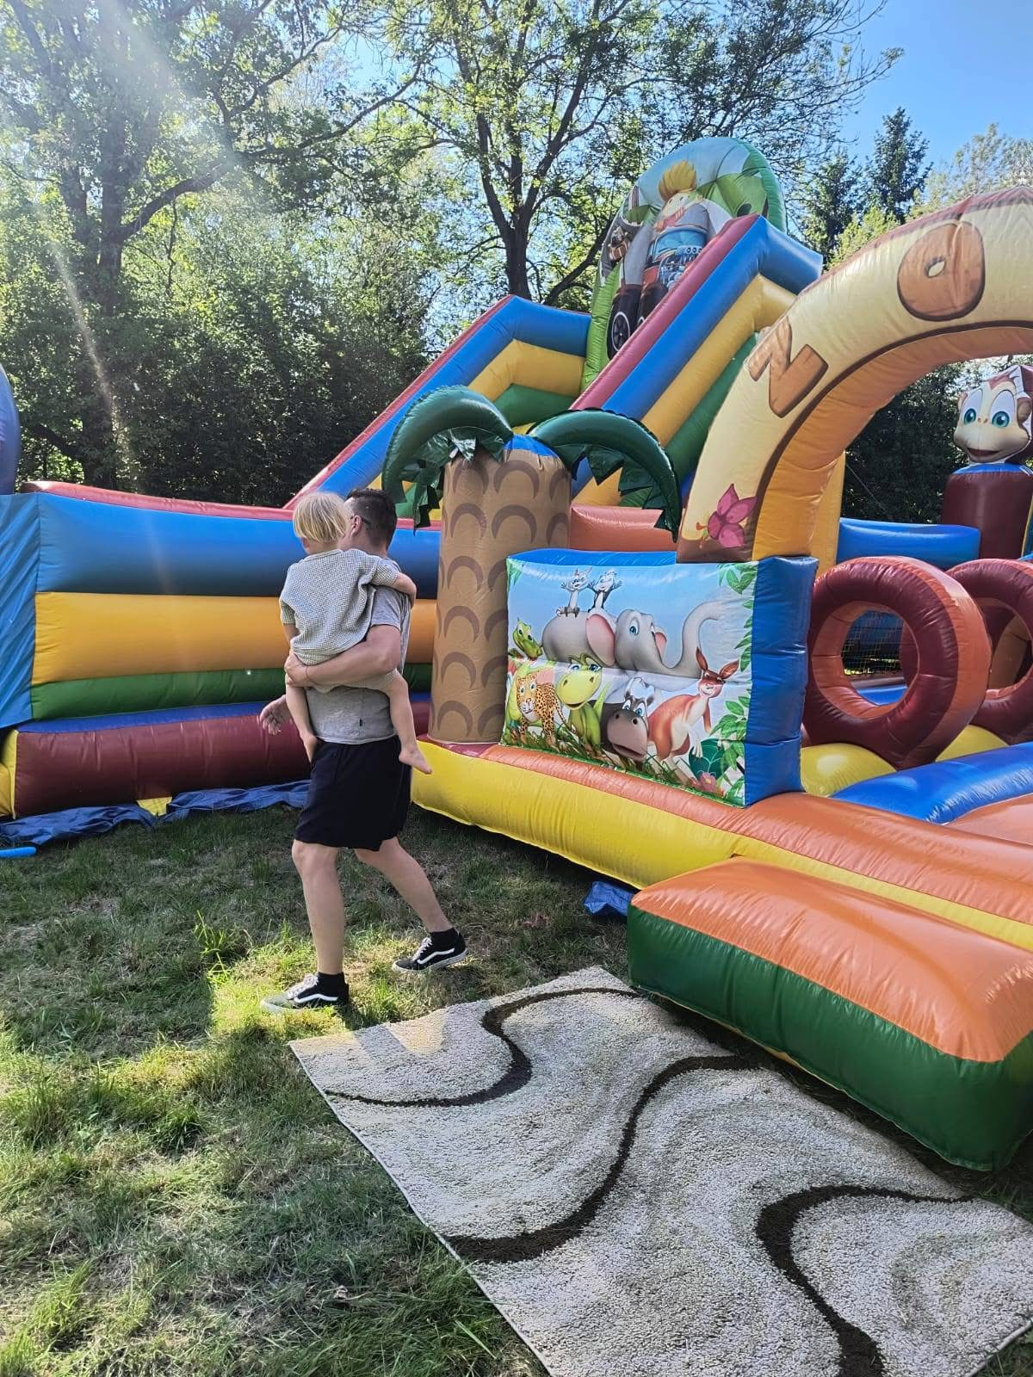
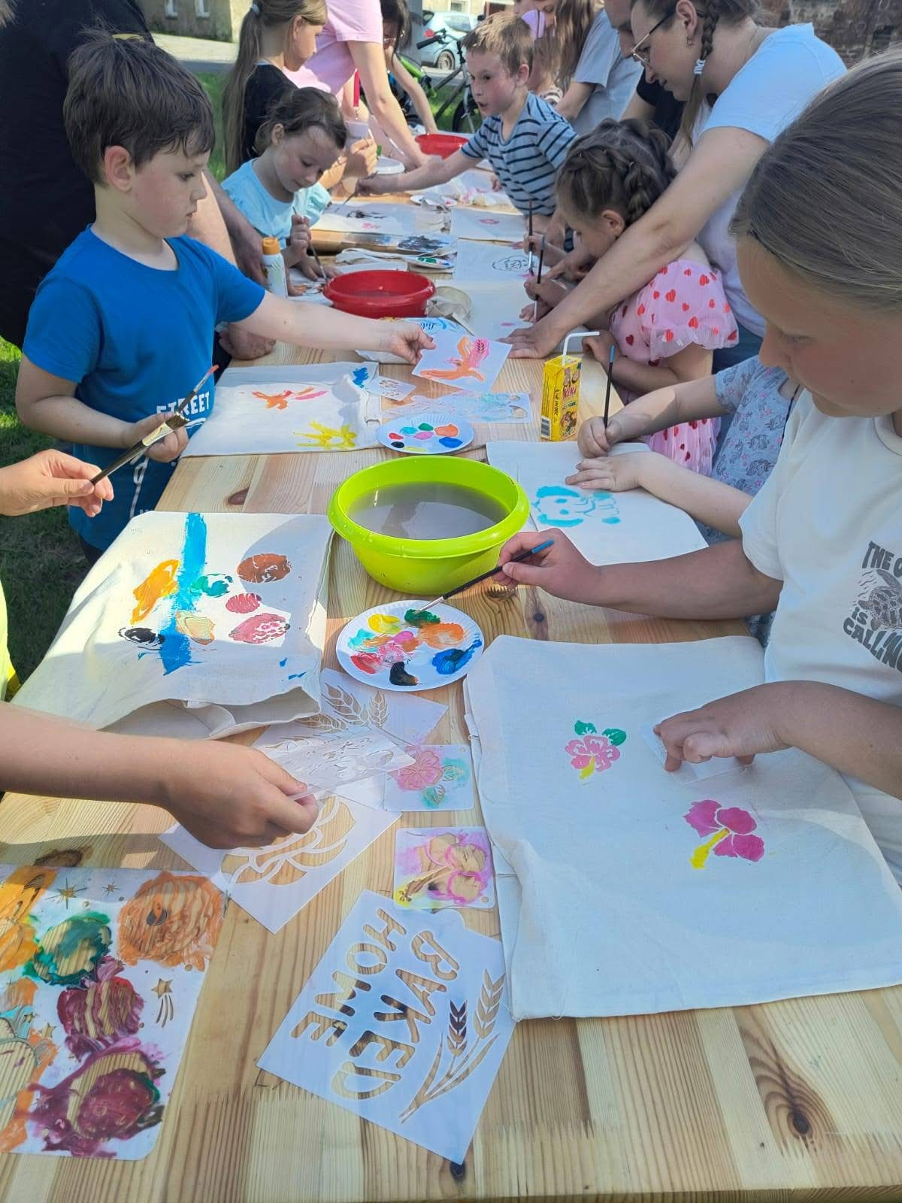
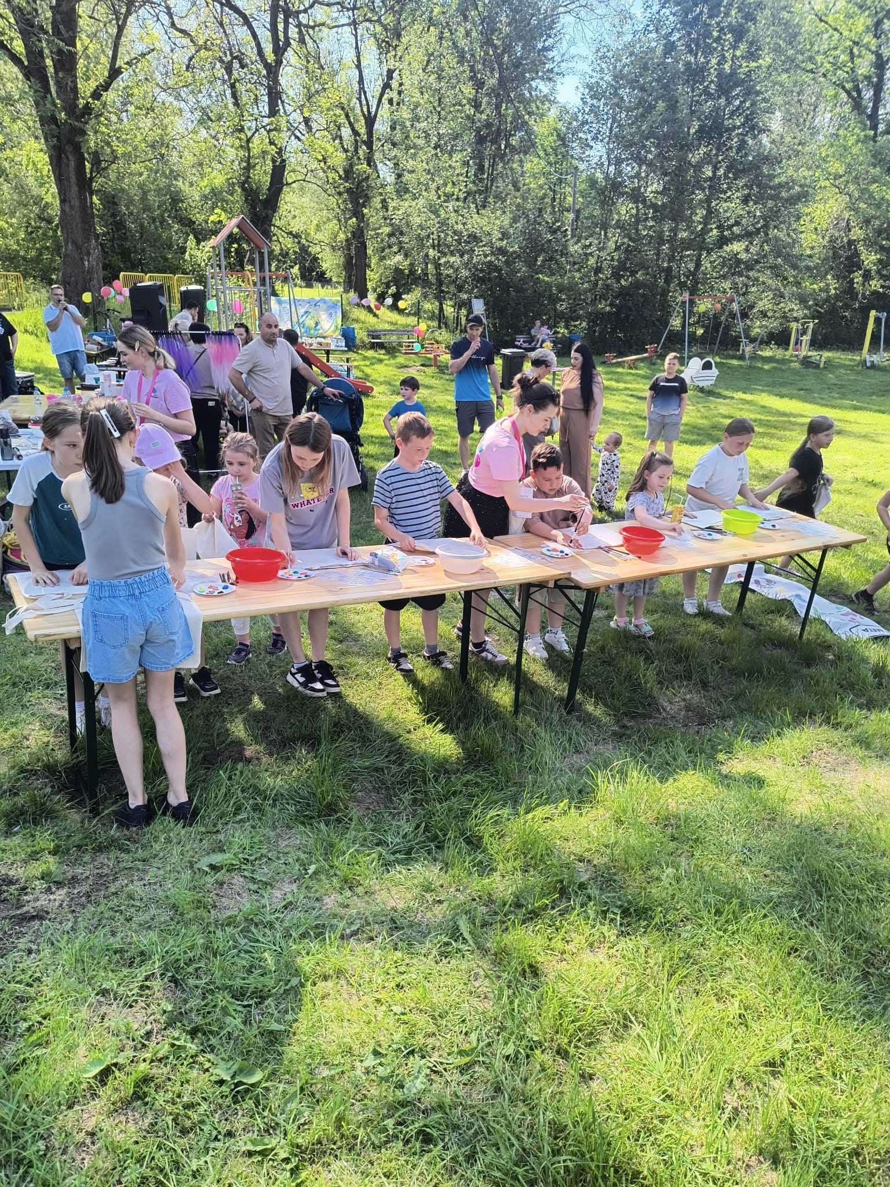
7. „Międzynarodowy Dzień Dziecka – „Segregacja łatwa praca i każdemu się opłaca” – zadanie zrealizowane przez Stowarzyszenie Rozwoju Sołectwa Krzewie Wielkie „KRZEW”

Slide 20
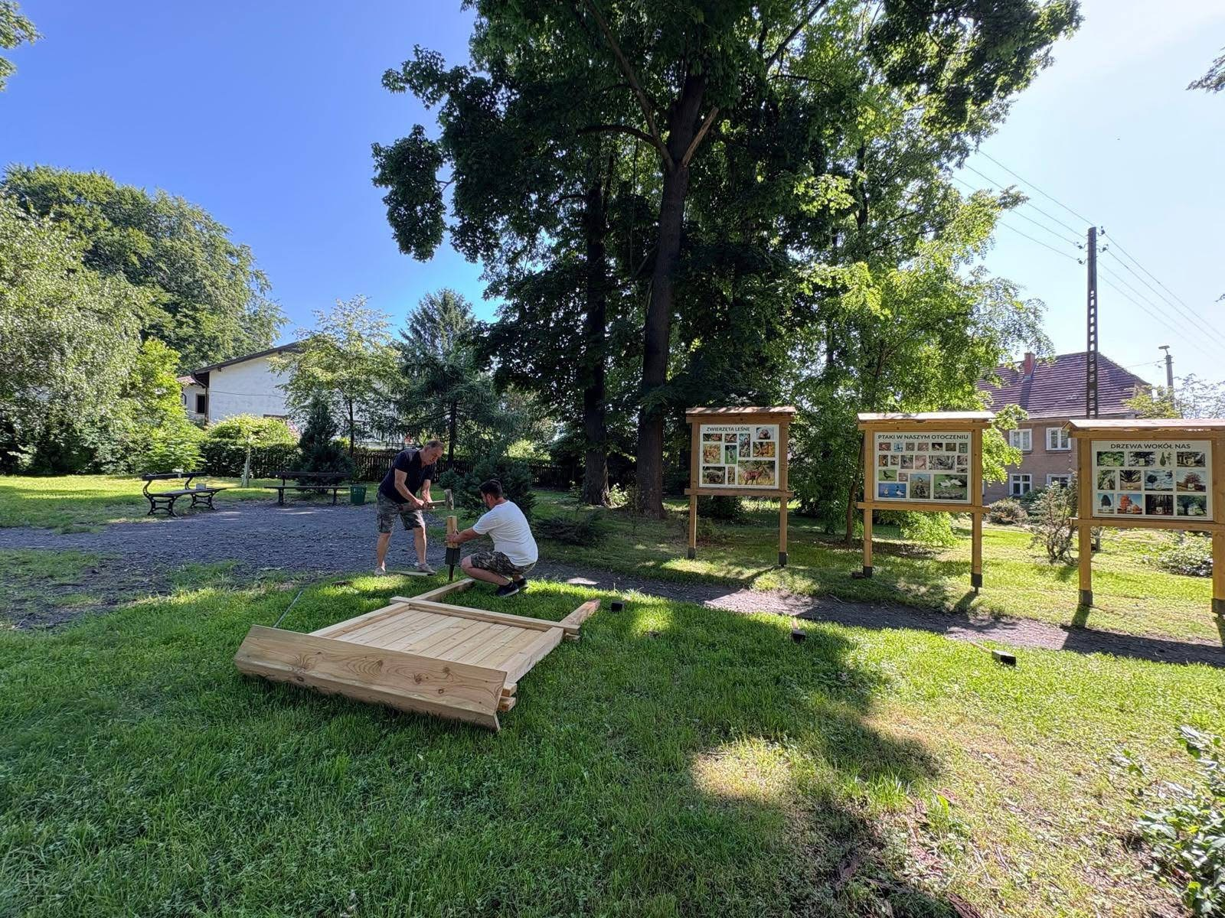
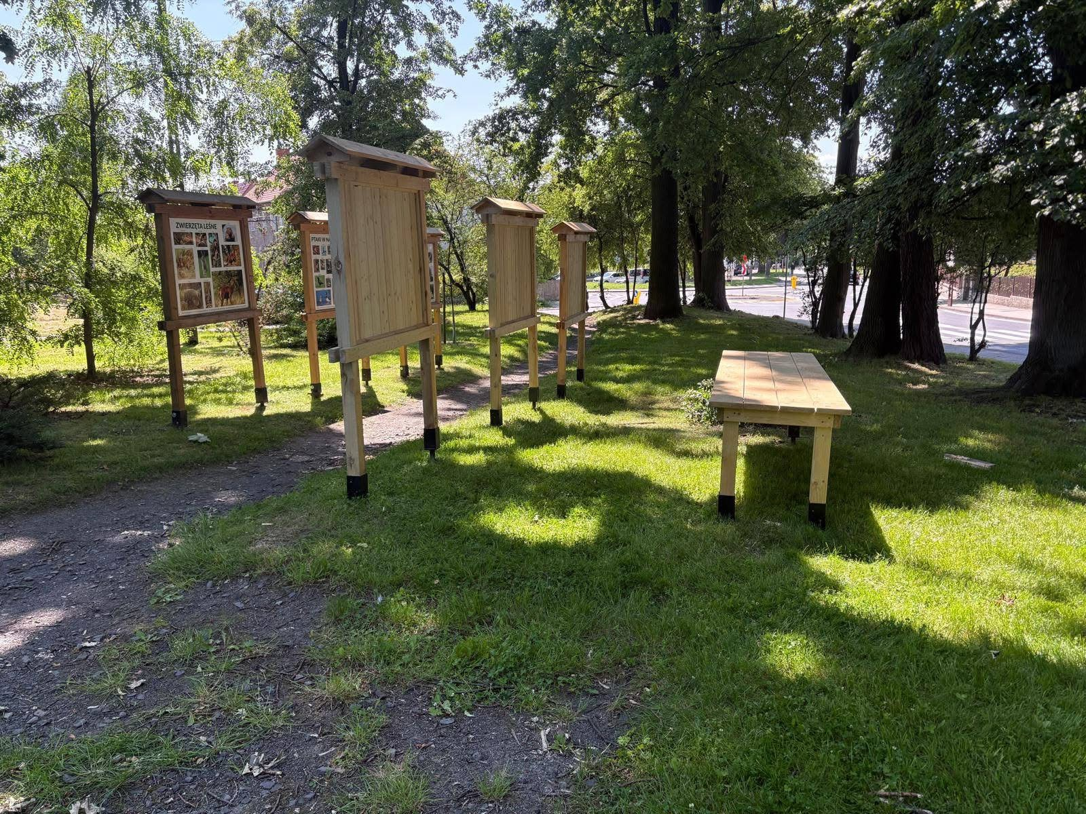
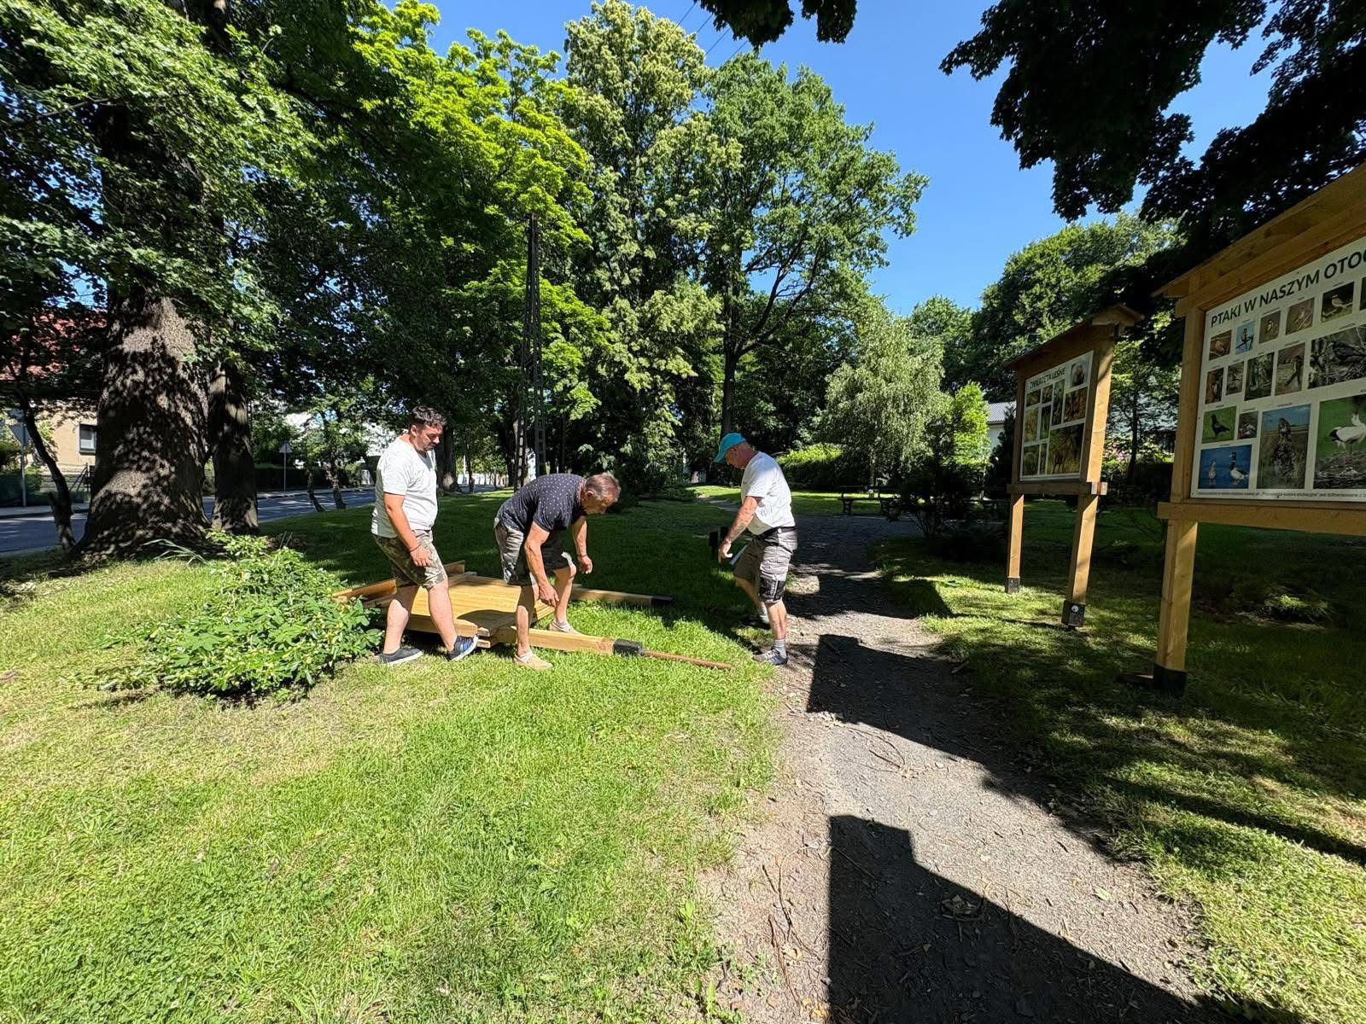
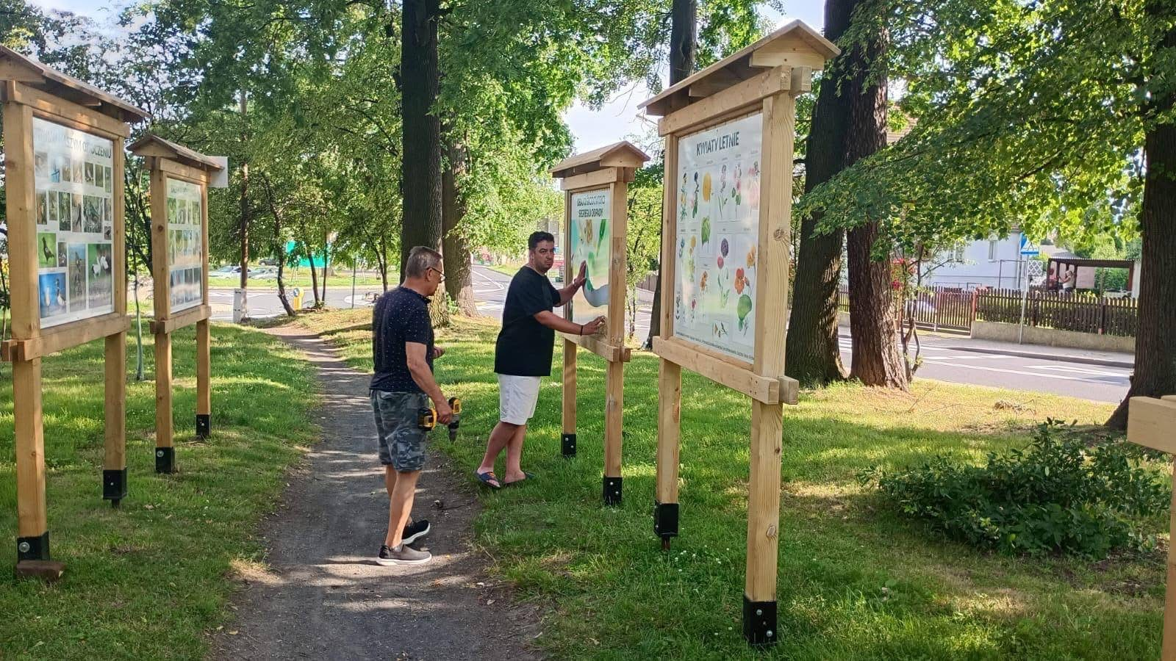
8. „Przyrodnicza ścieżka edukacyjna” – kontynuacja – zadanie zrealizowane przez Wilhelm Gałucha, Jerzy Horbacz, Bartosz Gałucha

Slide 21
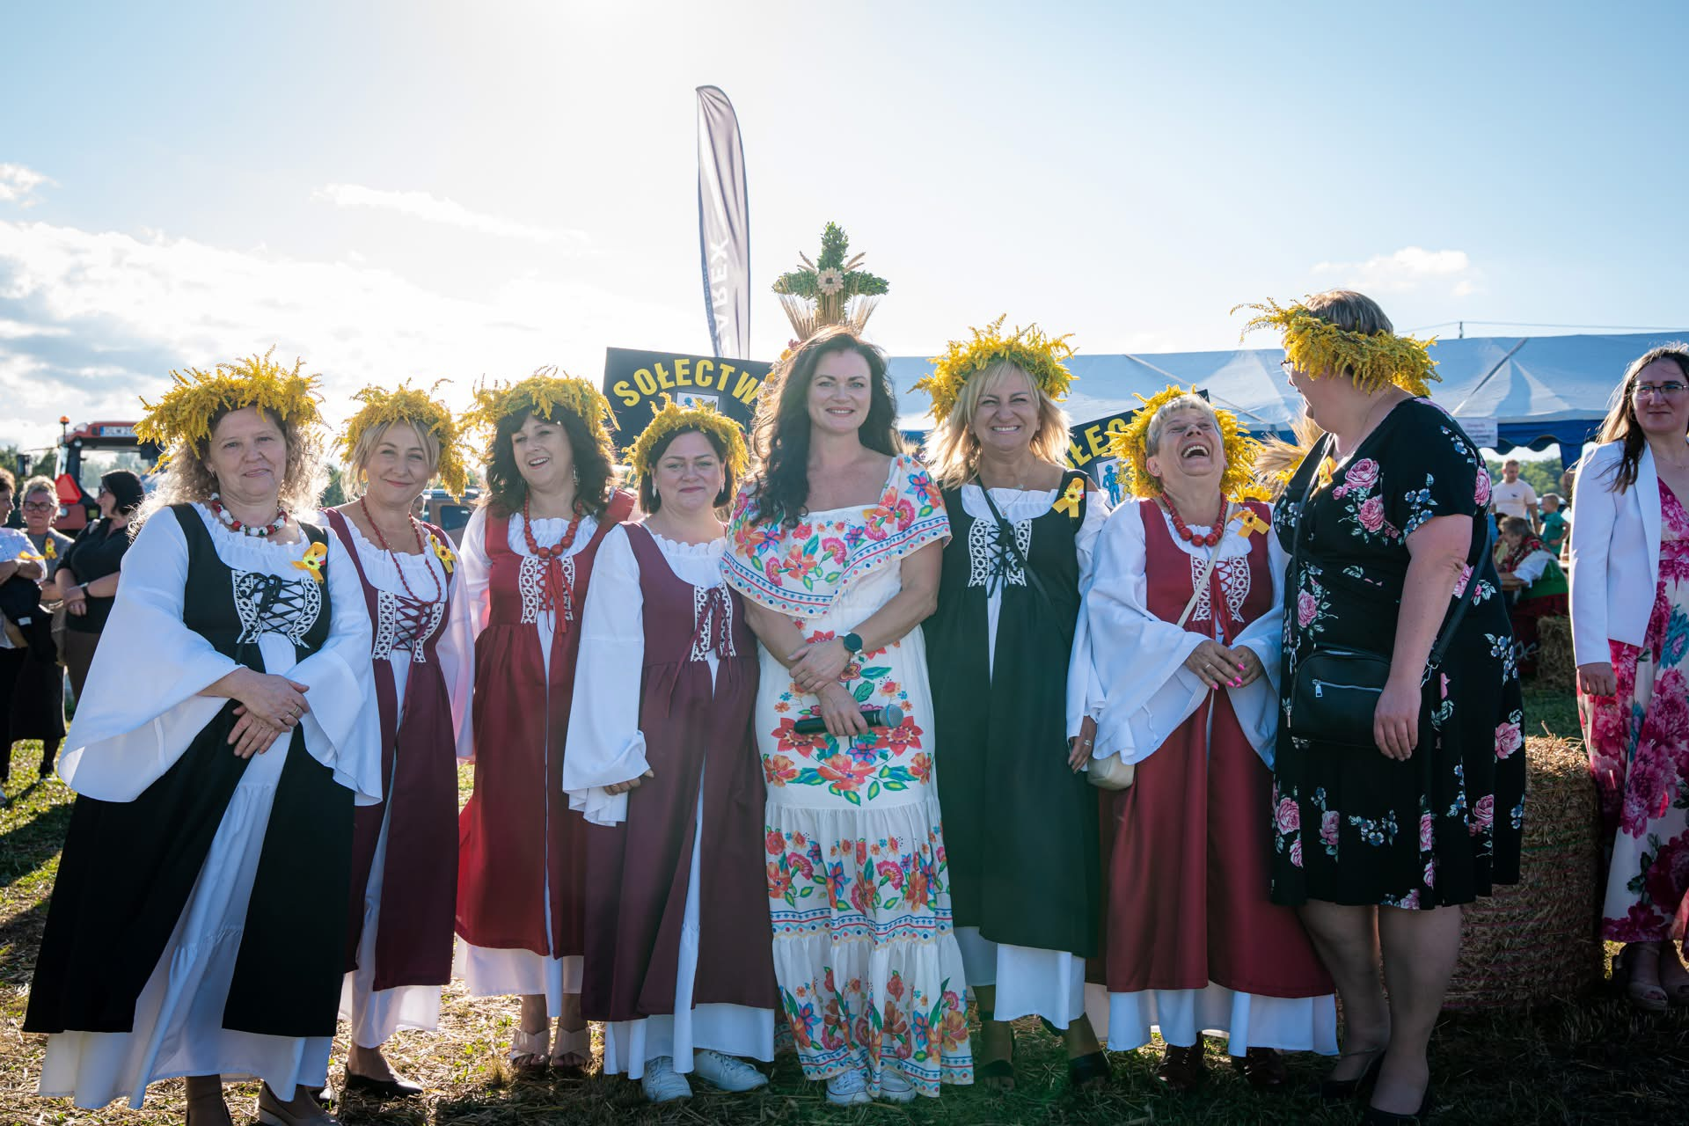
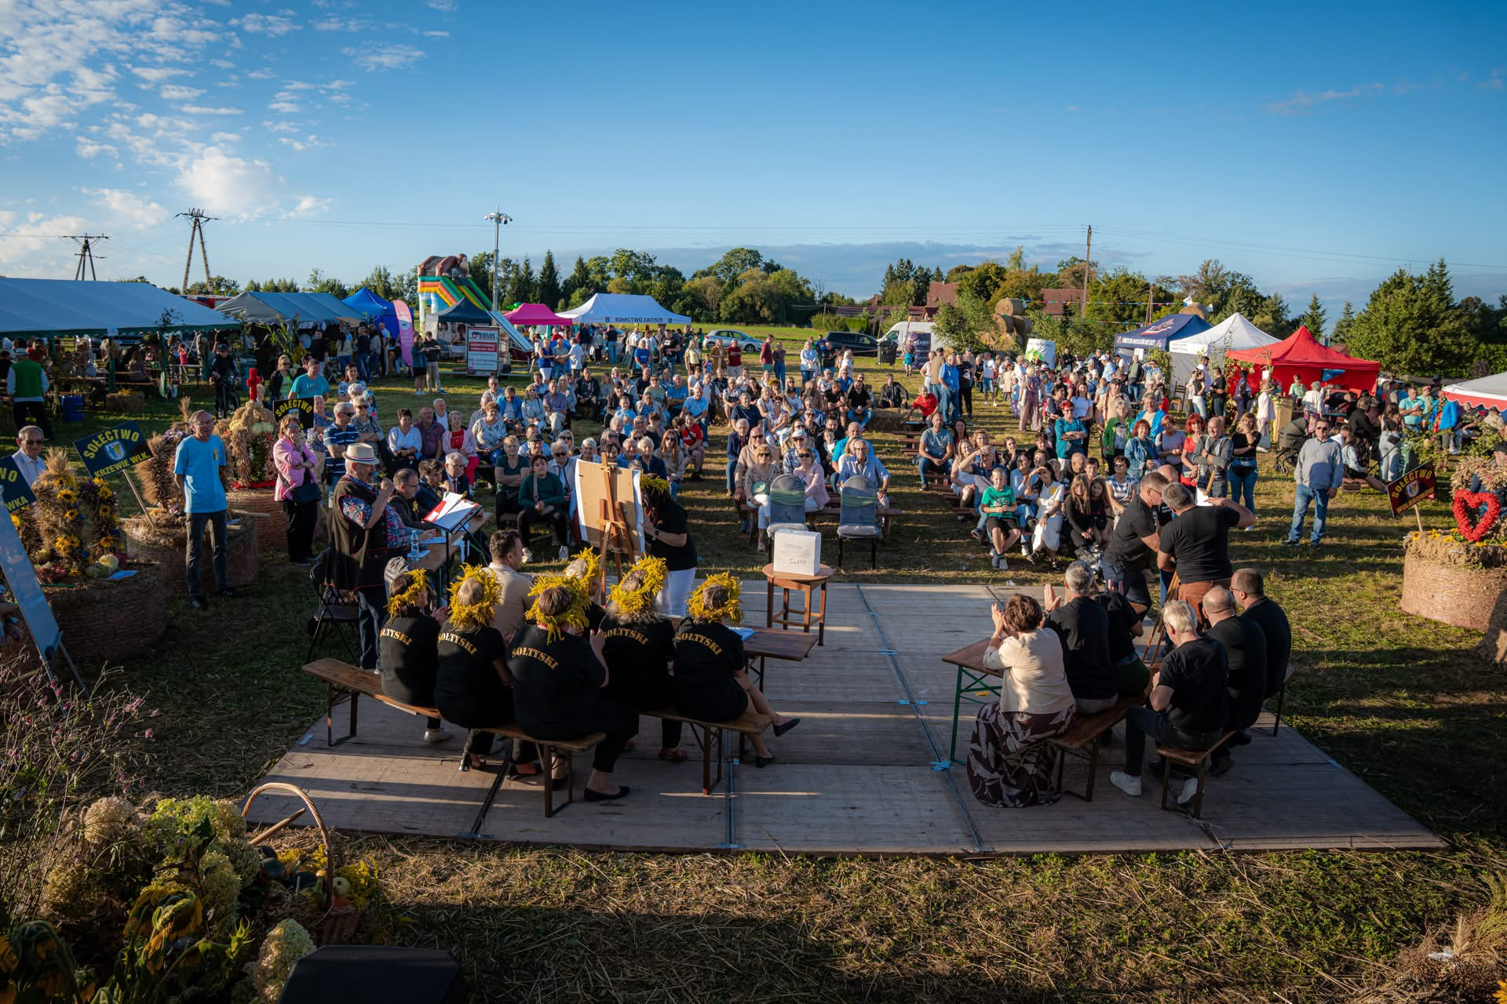
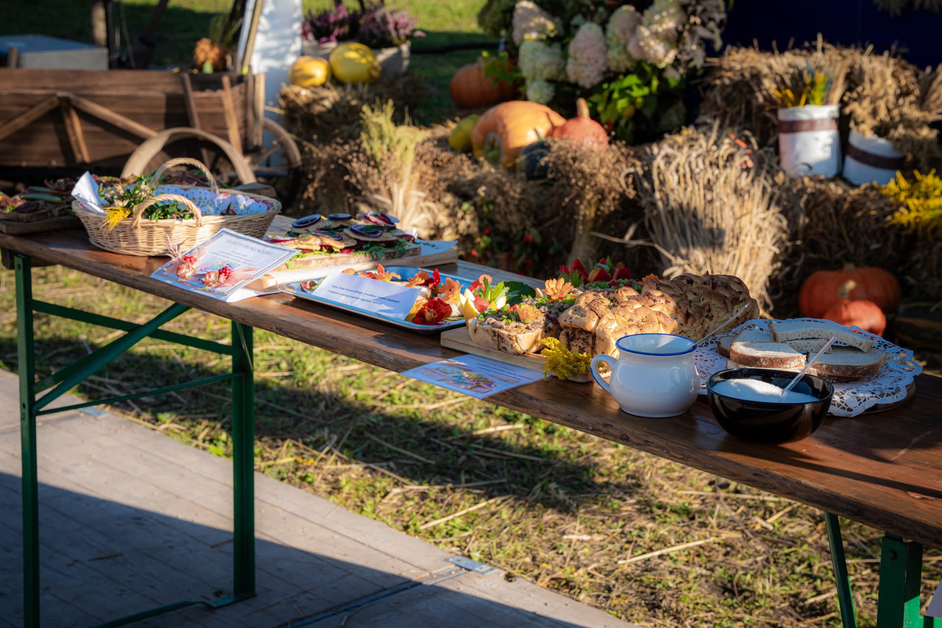
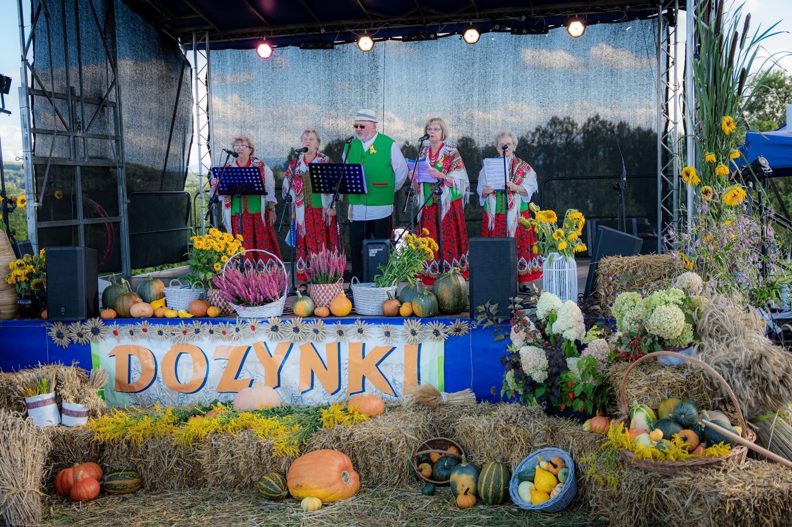
9. „Tradycyjna Biesiada Dożynkowa” – zadanie zrealizowane przez Renata Adamska, Barbara Czapiga, Paulina Owoc

Slide 22
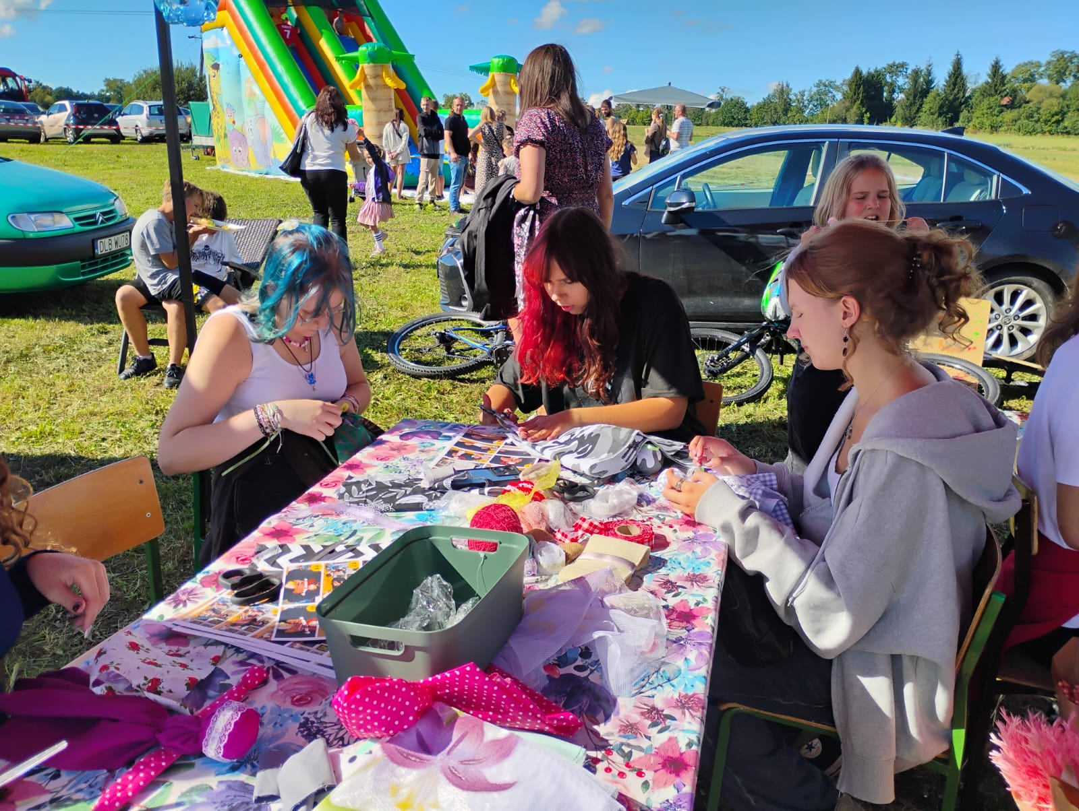
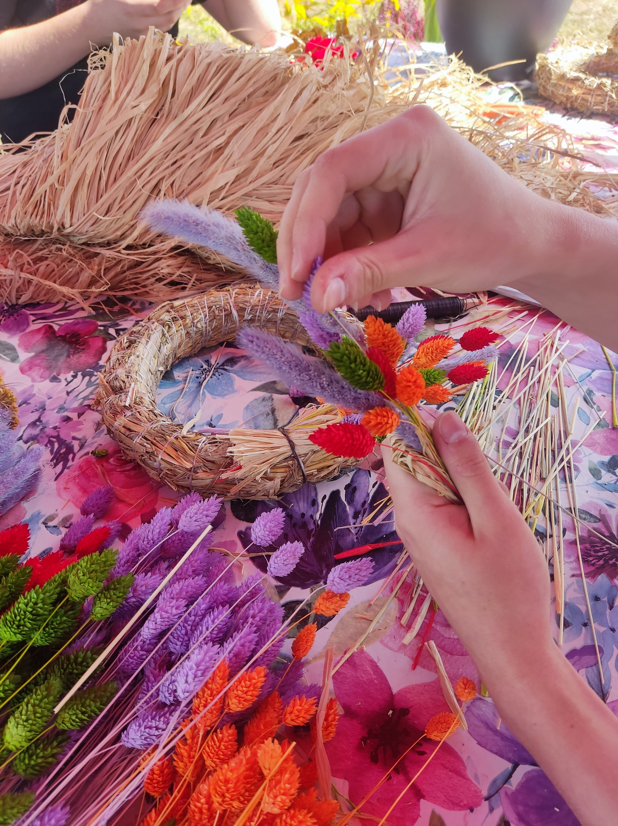
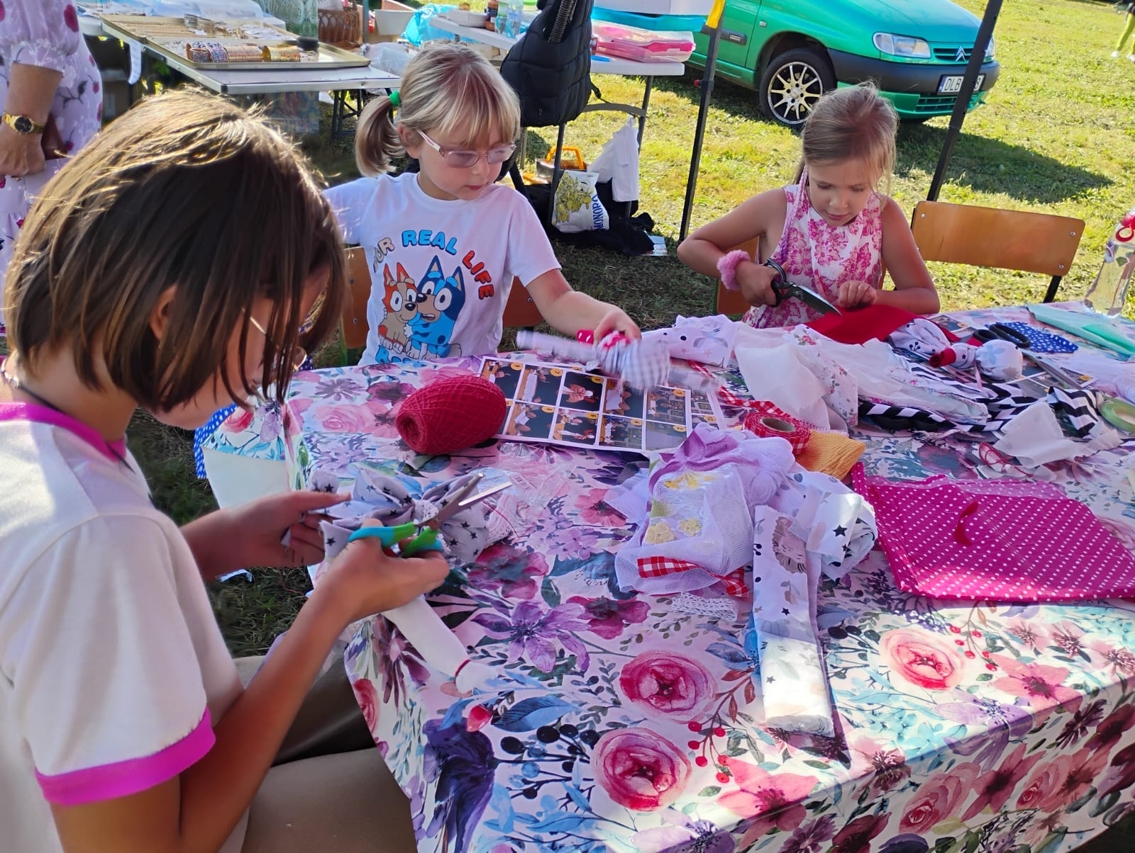
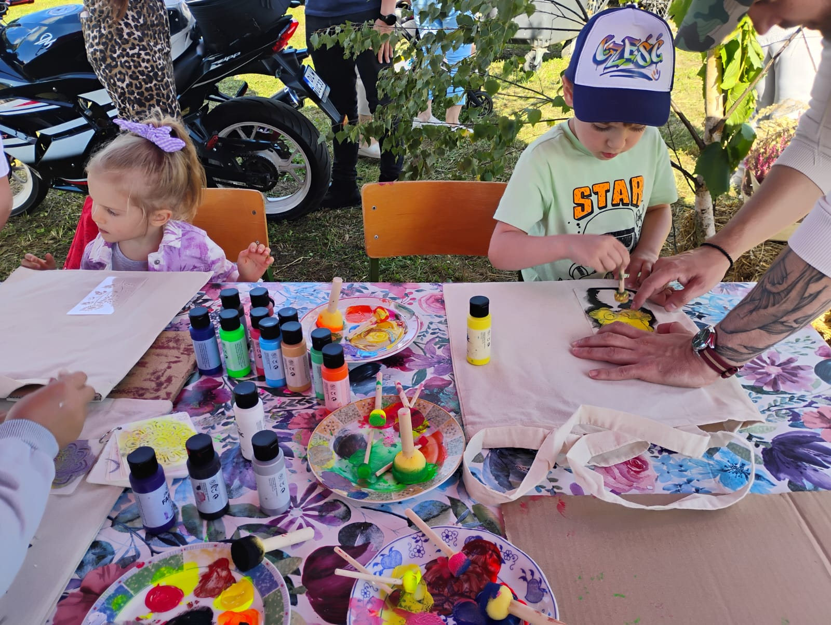
10. "Twórcze Dożynki - Magia Ludowego Rękodzieła"– zadanie zrealizowane przez Małgorzata Kozłowska, Damian Kozłowski, Natalia Łój

Slide 23
Dziękuję za uwagę

